Slide 1

မြန်မာနိုင်ငံဘာသာစကားများ
အတွက် NLP သုတေသန
Ye Kyaw Thu
Lab. Leader, Language Understanding Lab., Myanmar
Visiting Professor,
NECTEC, Thailand
1 Oct 2025

Slide 2
Agenda
MONTH YEAR
01
About Me
02
Corpora for NLP R&D
03
Embeddings
04
Language Model
05
Practical NLP Applications
06
Conclusion & Open Discussion

Slide 3
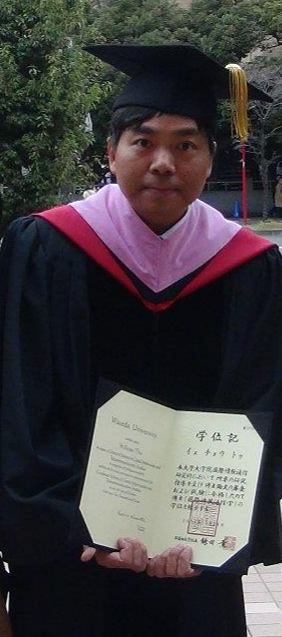
About Me
Doctor of Science, GITS, Waseda University, Tokyo, Japan (26th October 2011)
Master of Science, GITS, Waseda University, Tokyo, Japan (15th March 2006)
Graduation of One Year Special Japanese Language Course, The Japanese Language School of the International Student Institute (国際学友会日本語学校), Tokyo, Japan (12th March 2004)
Bachelor of Science (Physics), Dagon University, North Dagon, Myanmar (15th December 2000)
International Advanced Diploma in Computer Studies, NCC Education, UK (13th December 1999)
International Diploma in Computer Studies, NCC Education, UK (13th June 1998)

Slide 4
About Me
Research Associate (Apr 2009 - Mar 2012) @Waseda University, Tokyo
Researcher (Apr 2012 to Mar 2016)@NICT, Kyoto
Researcher (Sept 2016 to Mar 2018)@Okayama Prefectural University

Slide 5
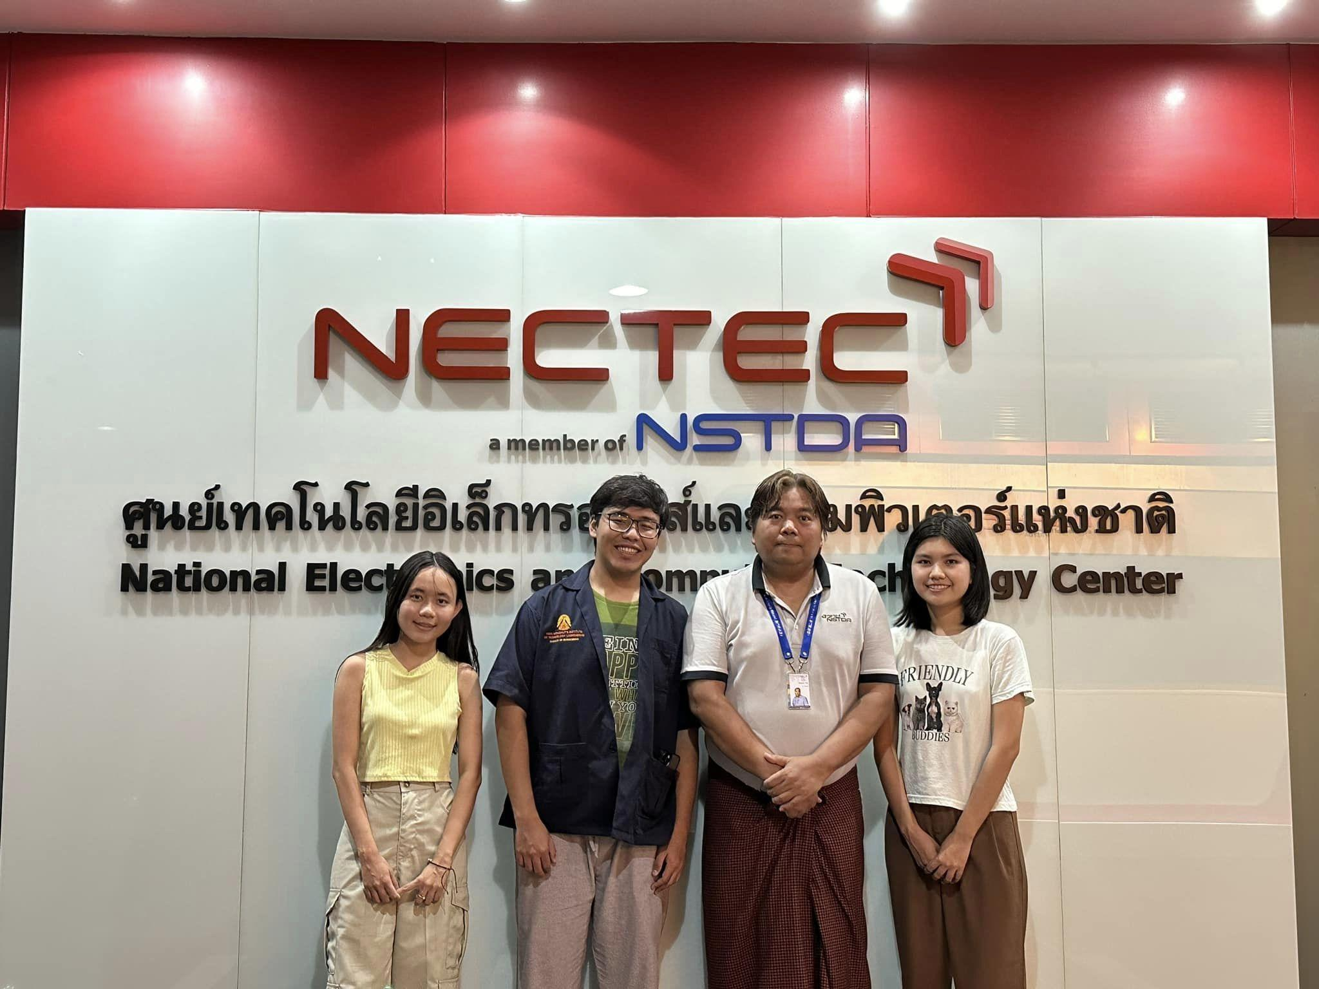
About Me
Visiting Professor (from Jan 2019 to Present)
Supervising students at various institutions, including Assumption University (AU), Kasetsart University (KU), King Mongkut's Institute of Technology Ladkrabang (KMITL), Sirindhorn International Institute of Technology (SIIT), Japan Advanced Institute of Science and Technology (JAIST)

Slide 6
About Me
Lab Leader at LU Lab., Myanmar
Established in 2019
Internship Camp
R&Ds with undergrad, master’s and doctoral students

Slide 7

About Me
VoiceTra Project
https://voicetra.nict.go.jp/en/
ဒီ ပရောဂျက်မှာ မြန်မာစာကို ထည့်နိုင်ဖို့အတွက် ၄နှစ်တိတိ NICT လို့ခေါ်တဲ့ ဂျပန်အစိုးရ သုတေသနဌာန၊ ကျိုတိုမှာ အလုပ်လုပ်ခဲ့တယ်

Slide 8
Corpora for NLP R&D
ခုက စပြီး ဆောက်ခဲ့တဲ့ ကောပတ်စ်တွေ အကြောင်းကို တစ်ခုပြီး တစ်ခု အကျဉ်း မိတ်ဆက် ပေးသွားပါမယ်
xCorpus, yCorpus, zCorpus … ဆိုပြီး
မဟုတ်ဘူးဗျ၊ တကယ်ကတော့ myX, myY, myZ ဆိုတဲ့ ပုံစံ ပိုများလိမ့်မယ်
တကယ်ကို အမုန်းကြားရပါလိမ့်မယ် :)

Slide 9
Corpora (myG2P)
We developed this myG2P (Myanmar Grapheme-to-Phoneme) dictionary for VoiceTra (Multilingual Speech Translation Application) Myanmar language project of NICT, Japan (during 2014-2015).
We mainly used MLC (Myanmar Language Commission) dictionary words.
Please cite the ICCA 2015 paper and/or COLING 2016 paper, if you use myG2P dictionary.
Please cite PACLING 2015 paper, if you are talking about sentence level grapheme-to-phoneme conversion of Myanmar language.

Slide 10
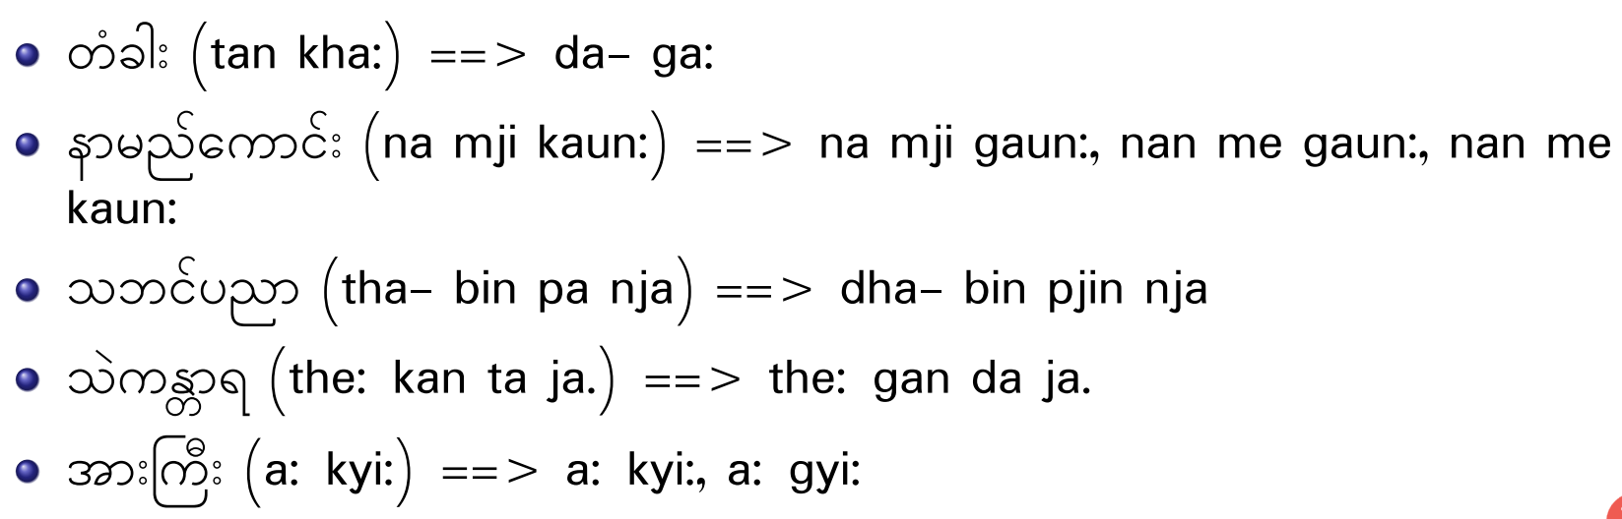
Corpora (myG2P)

Slide 11
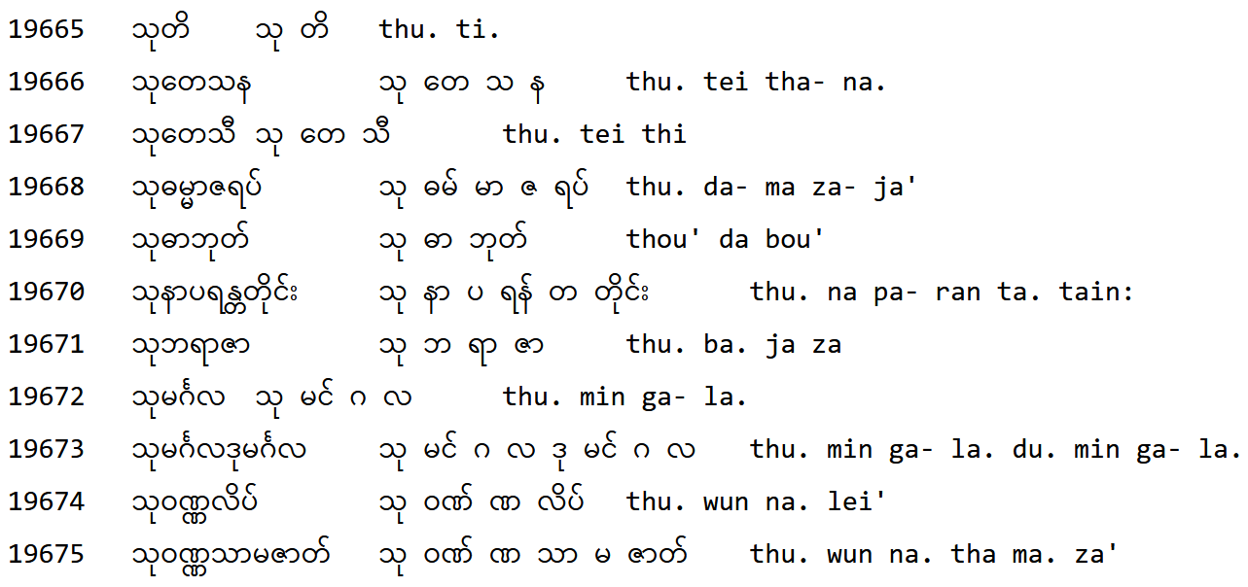
Corpora (myG2P)

Slide 12
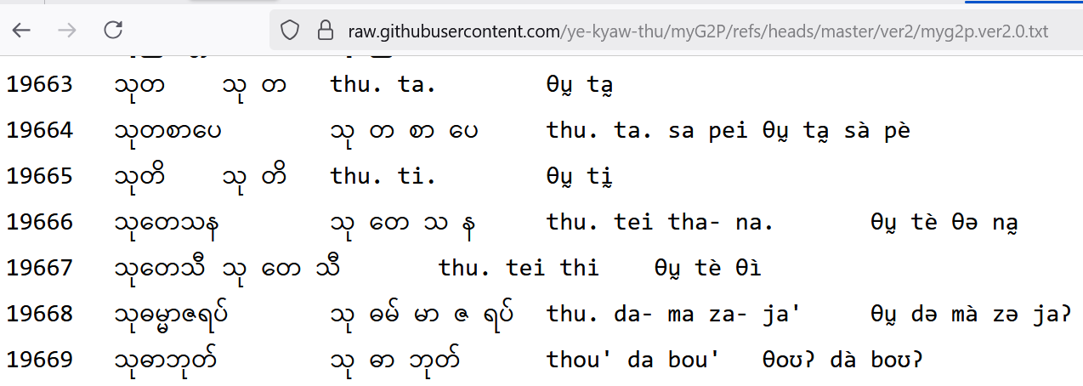
Corpora (myG2P)
https://github.com/ye-kyaw-thu/myG2P

Slide 13
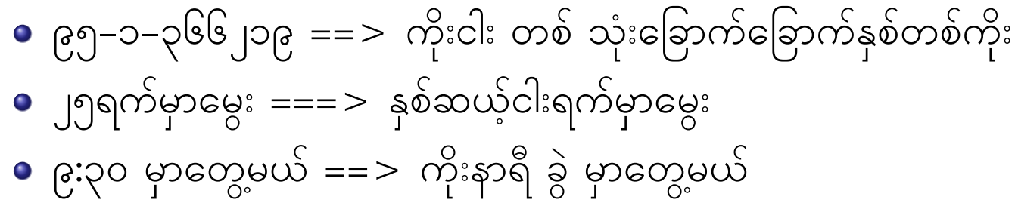
Corpora (myG2P)
myG2P က NLP Task အမျိုးမျိုးအတွက် အသုံးဝင်ပါတယ်
Automatic Speech Recognition (ASR)
Text to Speech (TTS)
Text normalization, linguistics research, information retrieval etc.

Slide 14
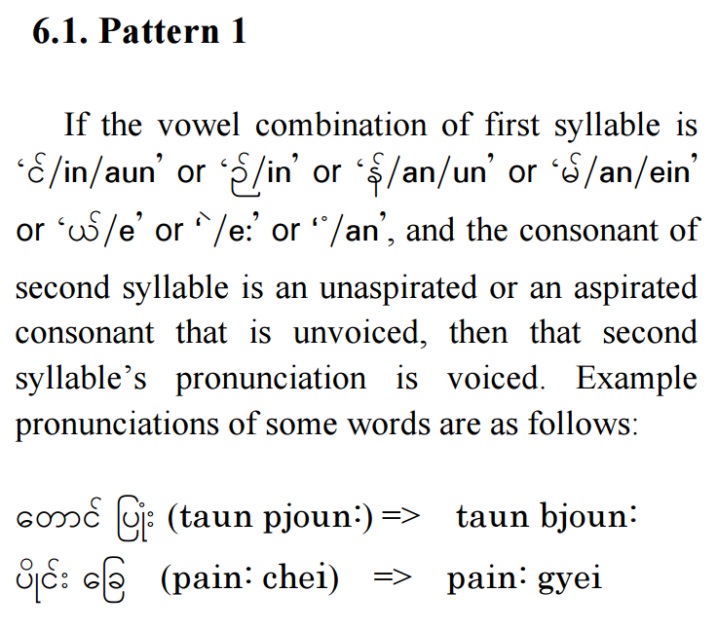
Corpora (myG2P)
ICCA-2015, Myanmar မှာ myG2P အတွက် ပထမဆုံး စာတမ်းကို ဖတ်ခဲ့
Best Paper Award ကို ရရှိခဲ့
မြန်မာဘာသာဗေဒ ပညာရှင်တွေက ပြောကြတဲ့ အသံပြောင်းတဲ့ ပုံစံတွေကို လေ့လာခဲ့တယ်
Exceptional rule တွေ အများကြီး ရှိနိုင်တာ ရှာဖွေသိရှိ
ဥပမာ ရင်ခုန် (jin khoun)

Slide 15
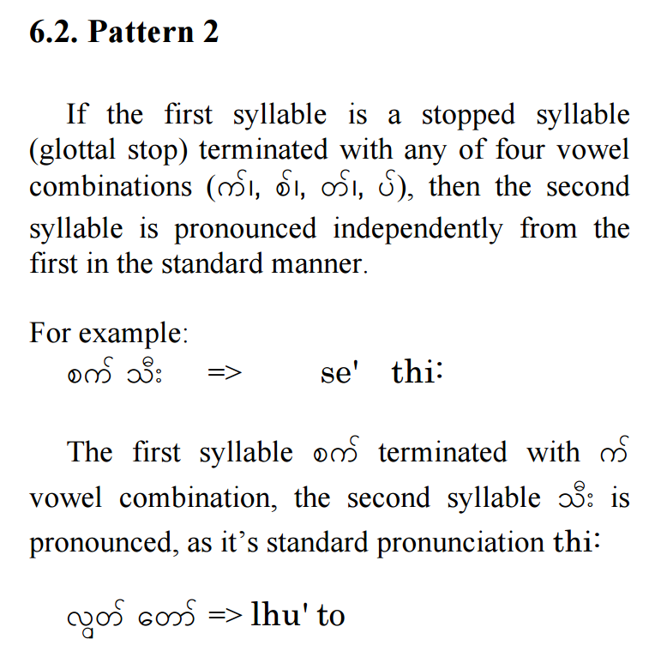
Corpora (myG2P)
The original “တ-t” does not change to voiced group.
Approximately 50% of all cases are exceptions, for example the following case where the first syllable of a word ends with တ်/a', but the second syllable’s pronunciation is changed to voiced.
နတ်ကတော် (na' ka. to) => na' ga- do
စုစုပေါင်း pattern ခုနစ်မျိုးအပေါ် လေ့လာခဲ့တယ်

Slide 16
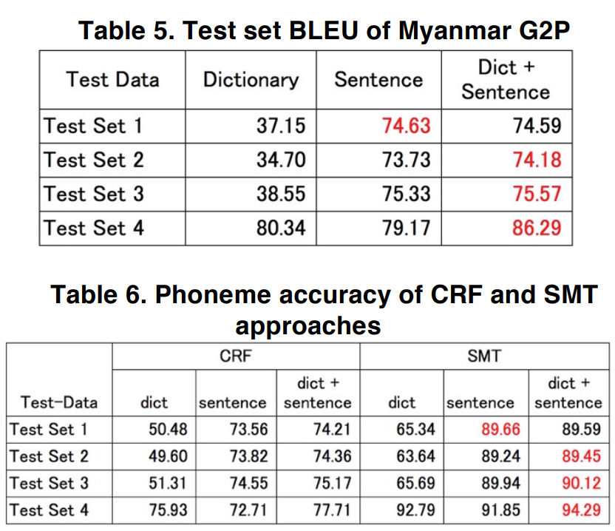
Corpora (myG2P)
PACLING-2015, Indonesia မှာ myG2P ဒုတိယ စာတမ်းကို ဖတ်ခဲ့
Conditional Random Fields (CRF) နဲ့ Phrase based Statistical Machine Translation (PBSMT) ကို သုံးခဲ့
PBSMT ရဲ့ ရလဒ်တွေက CRF ထက် ပိုကောင်းတယ်

Slide 17
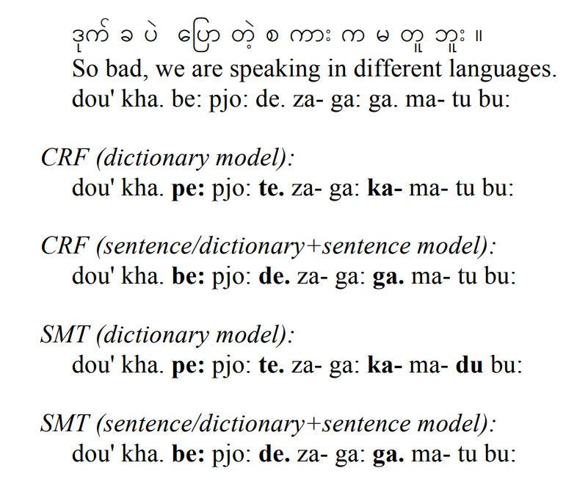
Corpora (myG2P)
CRF မော်ဒယ်က မှားတဲ့ အမှားတွေနဲ့ PBSMT မော်ဒယ်က မှားတဲ့ အမှားတွေကို အသေးစိတ် နှိုင်းယှဉ်ကြည့်တာတွေ လုပ်ခဲ့ကြတယ်
ဘေးမှာ မြင်ရတဲ့အတိုင်းပဲ word level g2p dictionary ရယ် sentence level g2p ဒေတာ နှစ်မျိုးပေါင်းရင် ပိုမှန်မှန်ကန်ကန် g2p လုပ်ပေးနိုင်ပါတယ်

Slide 18
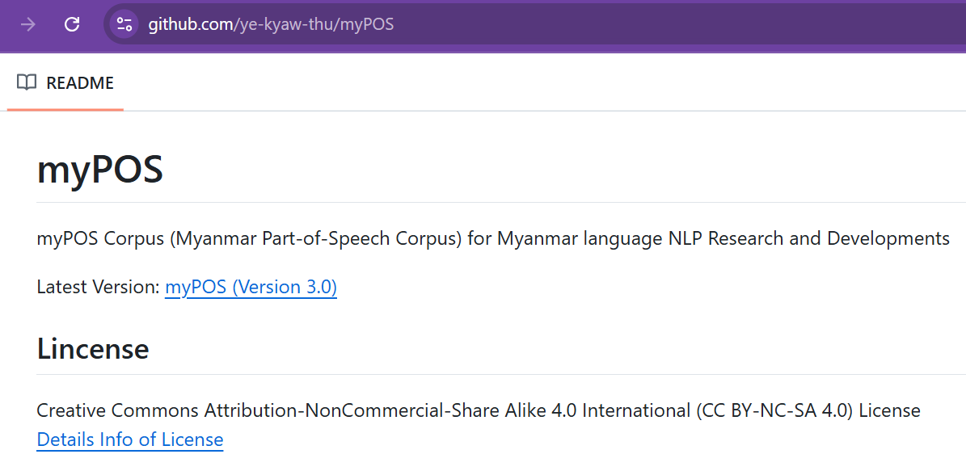
Corpora (myPOS)
https://github.com/ye-kyaw-thu/myG2P

Slide 19
Corpora (myPOS)
myPOS Corpus (Myanmar Part-of-Speech Corpus) for Myanmar language NLP Research and Developments.
To the best of our knowledge, this corpus will be the biggest publicly available POS tagged dataset for Burmese or Myanmar language. We used 15 POS tags same as version 1.0 and 2.0. Please read the main README file (under myPOS/ folder) for the detail explanation of word segmentation and POS tags definition of the corpus. In this version 3.0, we extended the myPOS corpus of 11K sentences to 43,196 sentences by adding about 20K Myanmar sentences from our developing parallel corpora (i.e. Myanmar-Chinese and Myanmar-Korean) and 12K Myanmar sentences from ASEAN MT corpus of NECTEC, Thailand (See Table.1). All new raw sentences are manually segmented and POS tagging was done with myPOS RDR POS tagger. After that, we checked and fixed the POS tagging errors manually for the whole extended corpus.

Slide 20
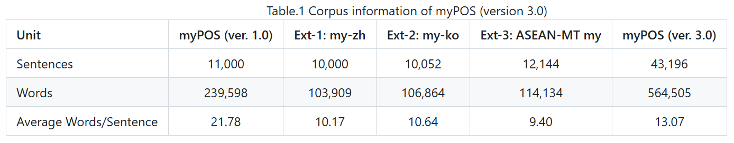
Corpora (myPOS)
PhD ကျောင်းသူ နှစ်ယောက် ဖြစ်တဲ့ မခင်ဝါဝါထိုက်၊ မဇာဇာလှိုင် တို့နှစ်ယောက်နဲ့အတူ ဒီ corpus ကို ဆောက်ဖြစ်ခဲ့တာပါ။ တခြား ကူညီပေးတဲ့ ဆရာမတွေလည်း ရှိပါတယ်။
ပထမဆုံး ဗားရှင်းကို 2017 မှာ release လုပ်ဖြစ်ခဲ့တယ်။
Version 3 ကိုတော့ ၂၀၂၀ မှာ release လုပ်ခဲ့ပါတယ်

Slide 21
Corpora (myPOS)
ဒီ/adj ဆေး/n က/ppm ၁၀၀/num ရာခိုင်နှုန်း/n ဆေးဘက်ဝင်/adj အပင်/n များ/part မှ/ppm ဖော်စပ်/v ထား/part တာ/part ဖြစ်/v တယ်/ppm ။/punc
အသစ်/n ဝယ်/v ထား/part တဲ့/part ဆွယ်တာ/n က/ppm အသီး/n ထ/v နေ/part ပါ/part ပေါ့/part ။/punc
မ/part ကျန်းမာ/v လျှင်/conj နတ်/n|ဆရာ/n ထံ/ppm မေးမြန်း/v ၍/conj သက်ဆိုင်ရာ/n နတ်/n တို့/part အား/ppm ပူဇော်ပသ/v ရ/part သည်/ppm ။/punc
ပေဟိုင်/n|ဥယျာဉ်/n ။/punc
နဝမ/adj အိပ်မက်/n ကောသလ/n|မင်း/n|အိပ်မက်/n ၉/num နက်ရှိုင်း/adj ကျယ်ဝန်း/adj သော/part ရေကန်/n ကြီး/adj တစ်/tn ခု/part တွင်/ppm သတ္တဝါ/n တို့/part ဆင်း/v ၍/conj ရေသောက်/v ကြ/part ၏/ppm ။/punc

Slide 22
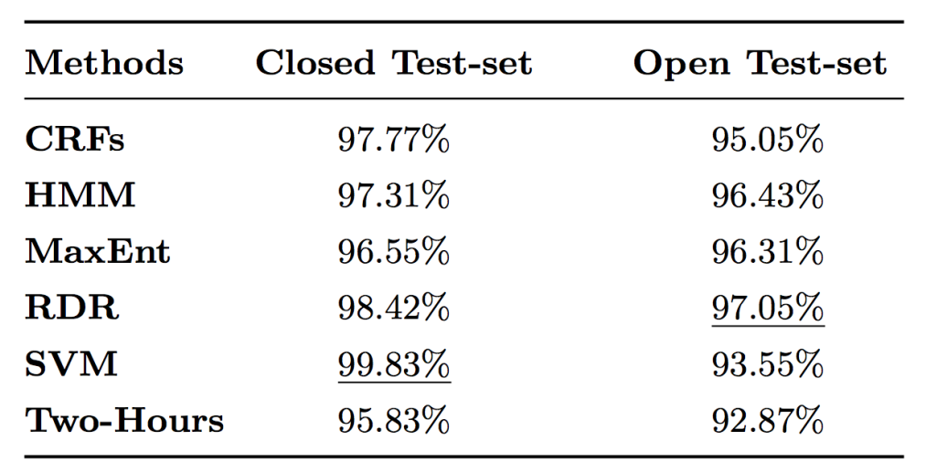
Corpora (myPOS)
Fig. POS tagging result of six methodologies (with myPOS corpus ver 0.9)

Slide 23
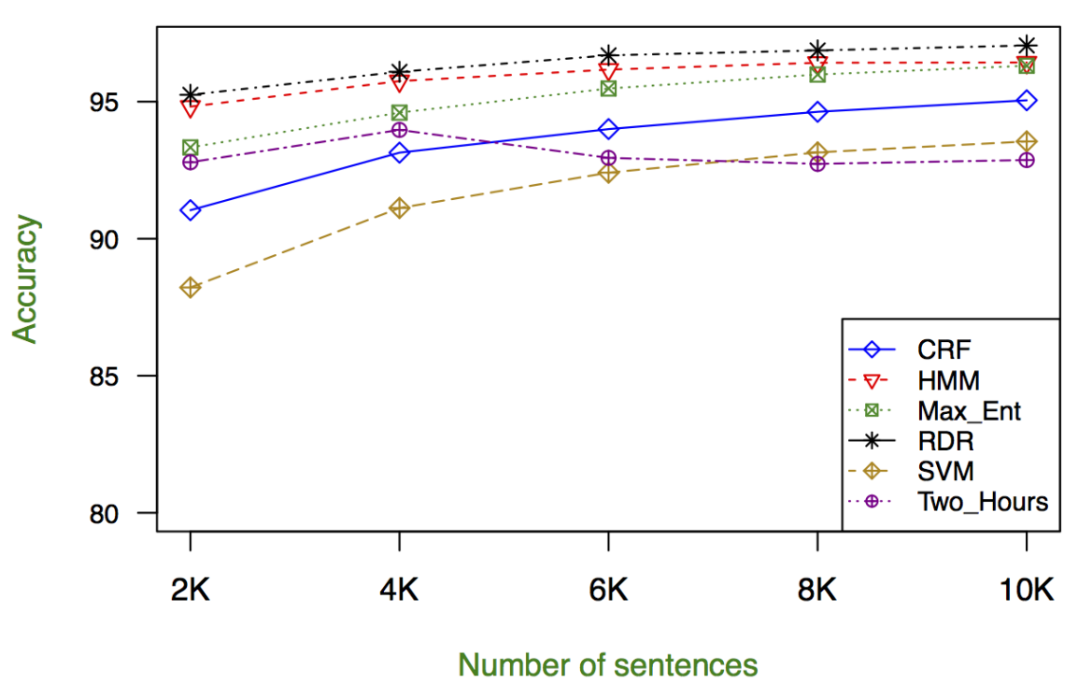
Corpora (myPOS)
Fig. Accuracies of six POS tagging methodologies on varying training data sizes

Slide 24
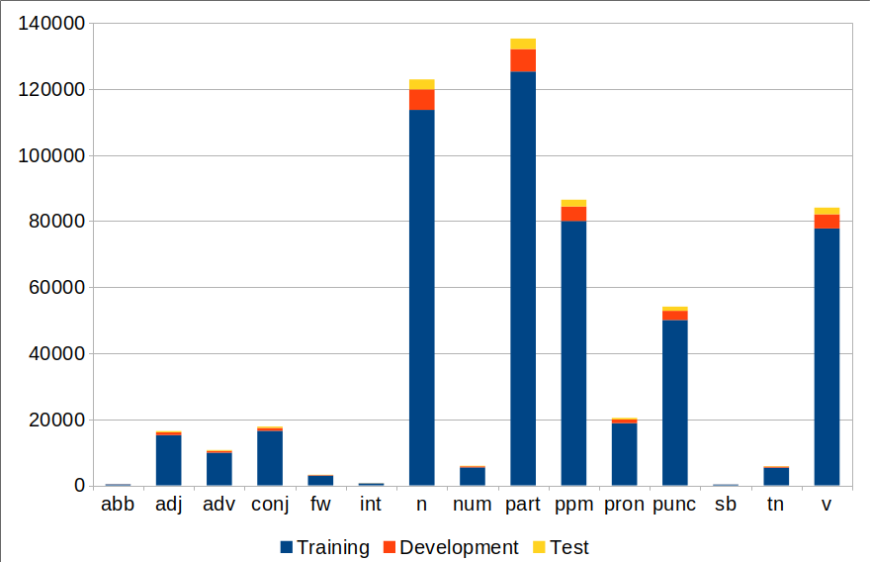
Corpora (myPOS)
Fig. POS tag distribution of myPOS corpus version 3.0

Slide 25
Corpora (myPOS)
Khin War War Htike, Ye Kyaw Thu, Zuping Zhang, Win Pa Pa, Yoshinori Sagisaka and Naoto Iwahashi, "Comparison of Six POS Tagging Methods on 10K Sentences Myanmar Language (Burmese) POS Tagged Corpus", at 18th International Conference on Computational Linguistics and Intelligent Text Processing (CICLing 2017), April 17~23, 2017, Budapest, Hungary.
Zar Zar Hlaing, Ye Kyaw Thu, Myat Myo Nwe Wai, Thepchai Supnithi, Ponrudee Netisopakul, "Myanmar POS resource extension effects on automatic tagging methods", In Proceedings of the 15th International Joint Symposium on Artificial Intelligence and Natural Language Processing (iSAI-NLP 2020), Nov 18 to Nov 20, 2020, Bangkok, Thailand, pp. 189-194.

Slide 26
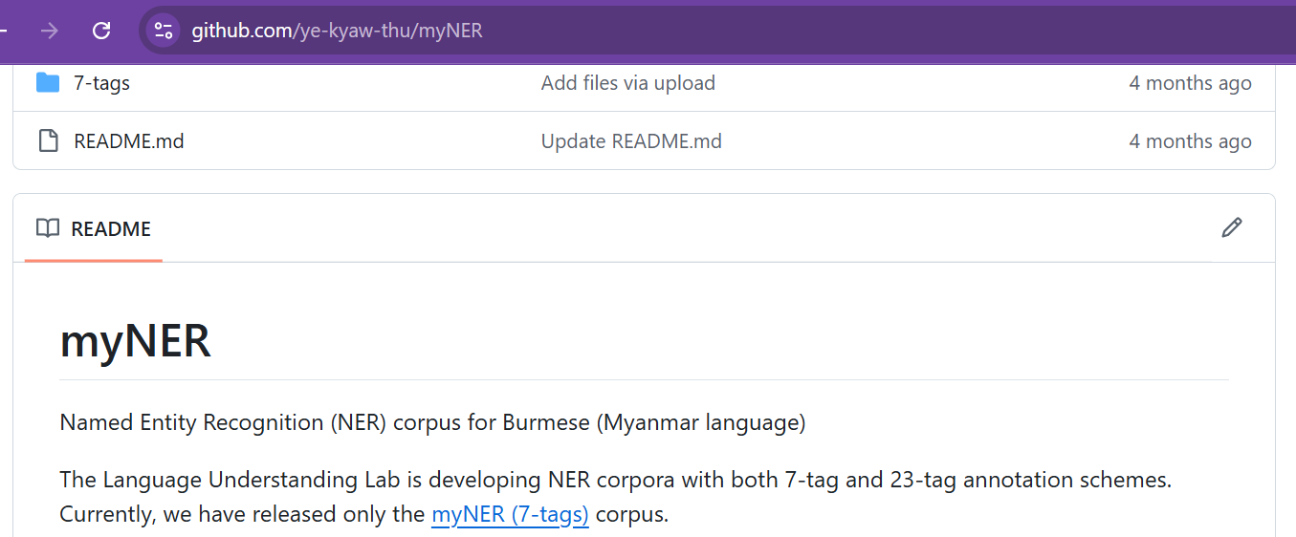
Corpora (myNER)
https://github.com/ye-kyaw-thu/myNER

Slide 27
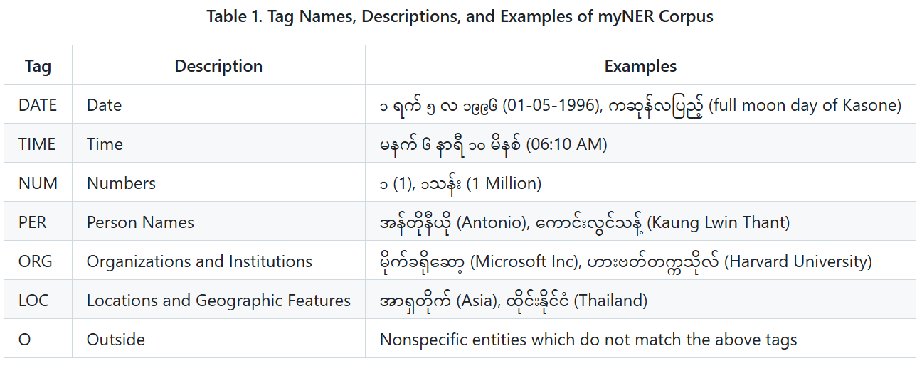
Corpora (myNER)
myNER corpus containing 16, 605 sentences, originally sourced from data taken from the myPOS version 3 corpus
လောလောဆယ်မှာတော့ 7-tag NER ကိုပဲ release လုပ်ထားပါတယ်

Slide 28
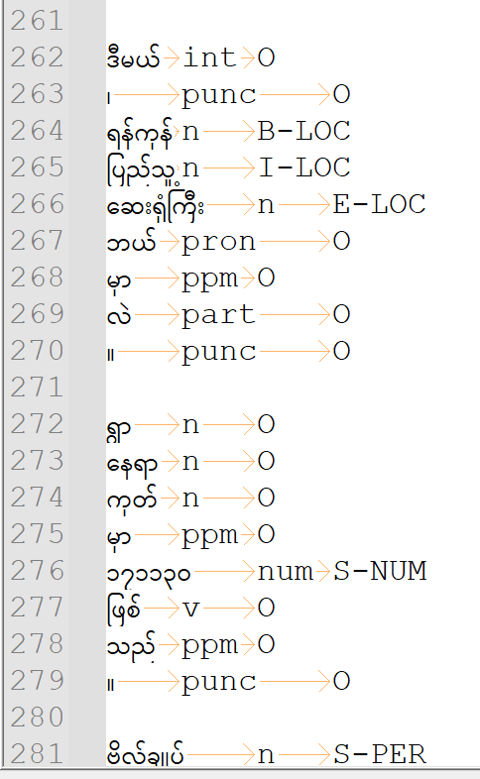
Corpora (myNER)
ဒေတာ format က Conference on Natural Language Learning (CoNLL) ပါ
ကော်လံ သုံးခု သုံးထားတယ်
ပထမဆုံး ကော်လံမှာက စာလုံးဖြတ်ထားတဲ့ မြန်မာစာ စာလုံး
ဒုတိယ ကော်လံမှာက Part-of-Speech (POS) tag
တတိယ ကော်လံမှာက NER tag
စာကြောင်း တစ်ကြောင်းနဲ့ တစ်ကြောင်းအကြားမှာ blank line ခြား

Slide 29
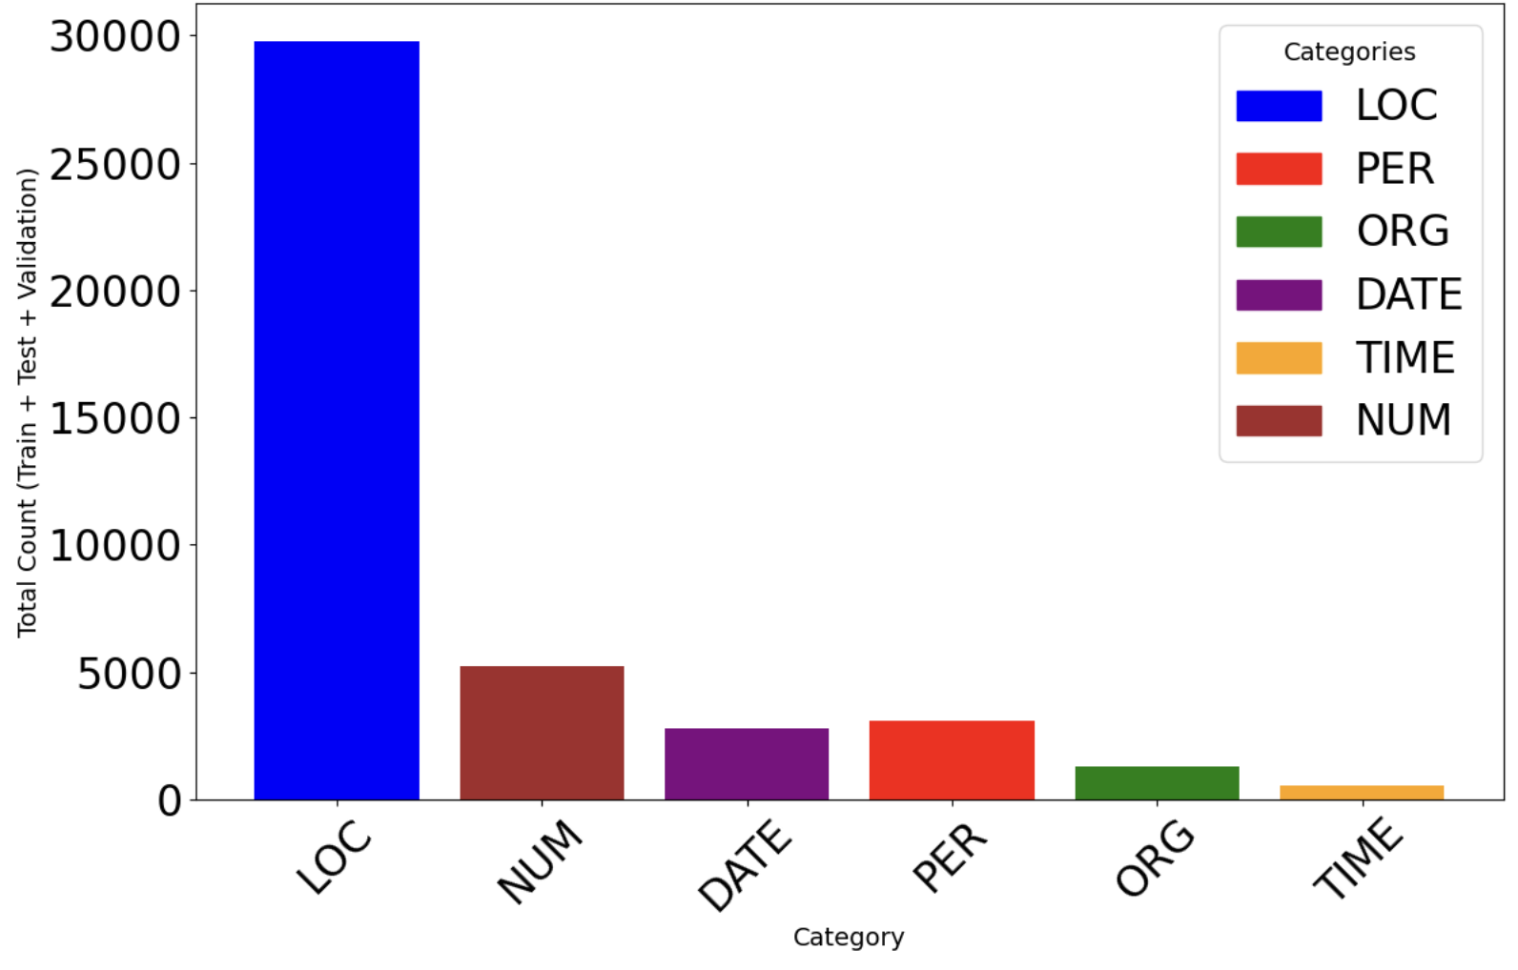
Corpora (myNER)
Fig.Distribution of NER tag categories in the myNER corpus (excluding the 'O' tag).

Slide 30
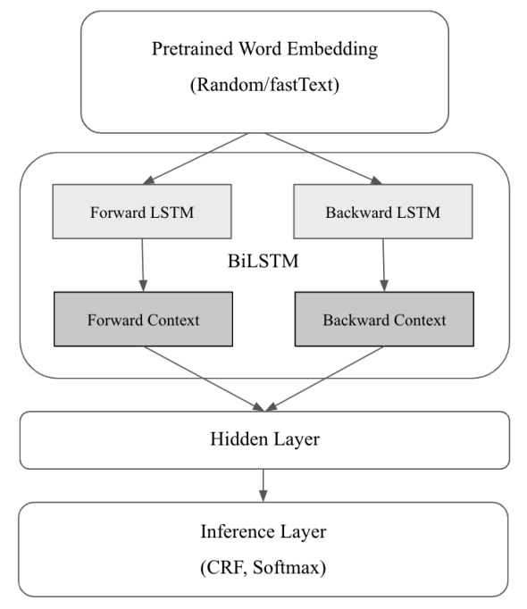
Corpora (myNER)
မော်ဒယ်အနေနဲ့က Conditional Random Fields (CRF) နဲ့ Bidirectional LSTM (BiLSTM)-CRF ကို သုံးခဲ့တယ်
fastText embeddings ကိုလည်း သုံးခဲ့တယ်
NER tagging တစ်ခုတည်း မဟုတ်ပဲ POS tagging ကိုပါ တွဲပြီး လုပ်တဲ့ နည်းလမ်းကို လေ့လာခဲ့တယ်
ဆိုလိုတာက POS information ကိုလည်း မှီရင်းနဲ့ NER လုပ်သွားတဲ့ ပုံစံမျိုးပါ
Fig.Word Embeddings + BiLSTM Sequence Tagging

Slide 31
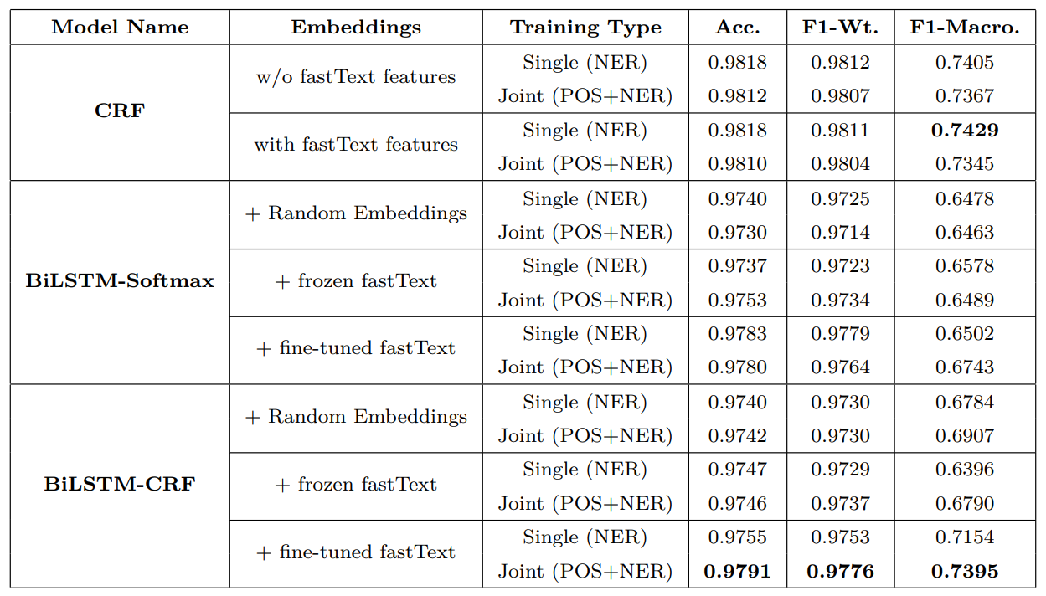
Corpora (myNER)
နှစ်မျိုးတွဲပေမဲ့ ရလဒ်က အတူတူလောက်ပဲရ
fine-tuned fastText embedding ကို ပိုအာရုံစိုက်ခဲ့
Linguistic feature ဖြည့်ချင်
Table. Performance Comparison of Single NER and Joint POS+NER Models (Best results are bolded.)

Slide 32
Corpora (myNER)
myNER corpus တည်ဆောက်ပြီး ဘယ်လောက် မှန်မှန်ကန်ကန် tag လုပ်ပေးနိုင်သလဲ ဆိုတာနဲ့ ပတ်သက်ပြီး အသေးစိတ် သိချင်ရင် အောက်ပါ စာတမ်းကို မှီငြမ်းကြပါ။
28-Nov-2023: Our workshop paper "myNER9: Development, Manual Annotation, and Evaluation of a 9-Tag Myanmar NER Corpus via XGBoost and Bi-LSTM" achieved "the Best Paper for Workshop" at the 5th NLP/AI R&D Workshop, 2023, Bangkok, Thailand.
Kaung Lwin Thant, Kwankamol Nongpong, Ye Kyaw Thu, Thura Aung, Khaing Hsu Wai, Thazin Myint Oo , "myNER: Contextualized Burmese Named Entity Recognition with Bidirectional LSTM and fastText Embeddings via Joint Training with POS Tagging ", the International Conference on Cybernetics and Innovations (ICCI 2025), April 2-4, Pattaya Chonburi, Thailand pp.1-6 (Best Presentation Award)

Slide 33
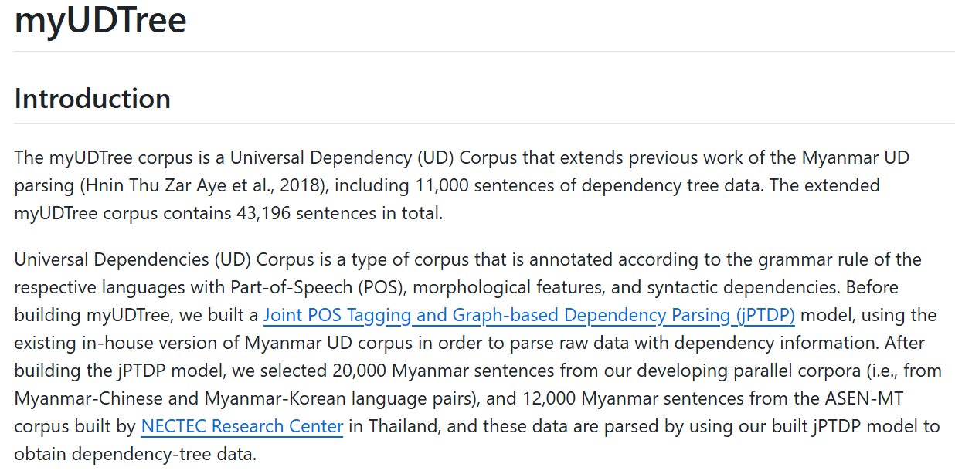
Corpora (myUDTree)
https://github.com/ye-kyaw-thu/myUDTree

Slide 34
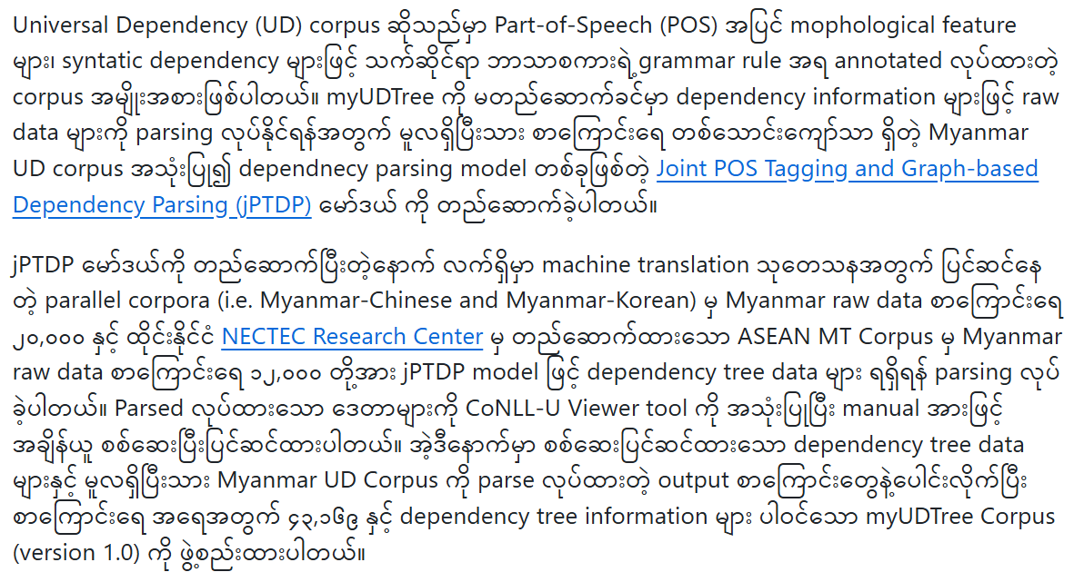
Corpora (myUDTree)

Slide 35
Corpora (myUDTree)
Myanmar dependency structure မှာ အများဆုံး အသုံးပြုတဲ့ dependency relation တွေကတော့ အောက်ဖော်ပြပါ relation များဖြစ်ကြပါတယ်။
root (root)
acl (clausal modifier of noun)
amod (adjectival modifier)
advmod (adverbial modifier)
case (case marking)
mark (marker)
compound (compound)
obl (oblique nominal)
obj (object)
punct (punctuation)

Slide 36
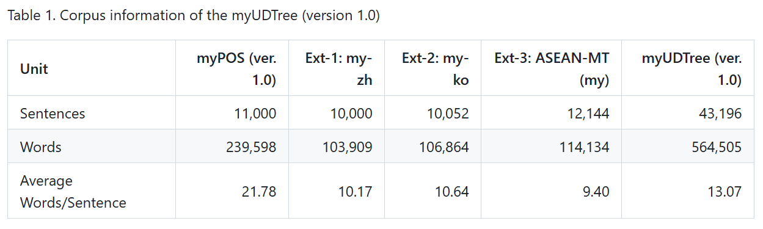
Corpora (myUDTree)
myUDTree (Myanmar Universal Dependency Tree) ဒေတာကို 2022 ခုနှစ်မှာ အများသုံးလို့ရအောင် release လုပ်ခဲ့ပါတယ်။

Slide 37
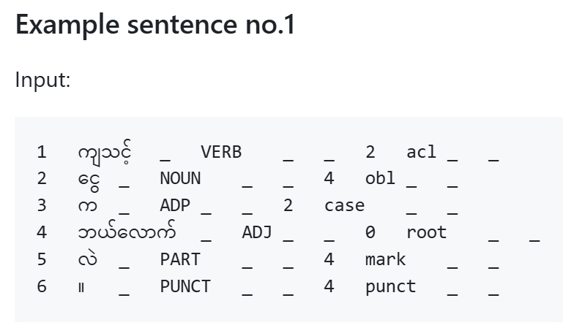
Corpora (myUDTree)
CoNLL-U Viewer ကို အထက်ပါ format နဲ့ input ပေးလိုက်ရင်

Slide 38
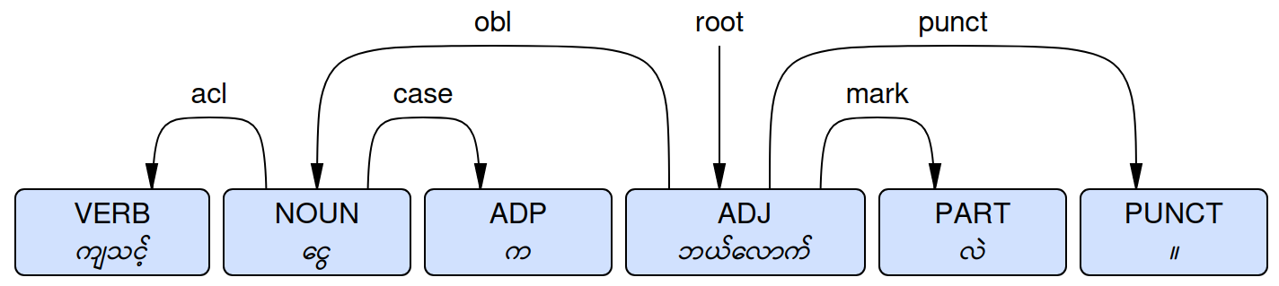
Corpora (myUDTree)
အထက်ပါအတိုင်း dependency tree ပုံကို ထုတ်ပေးပါလိမ့်မယ်

Slide 39
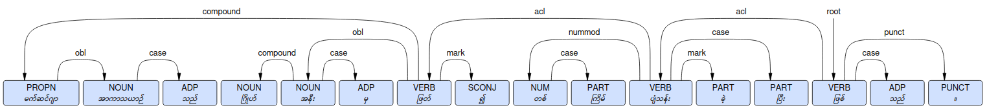
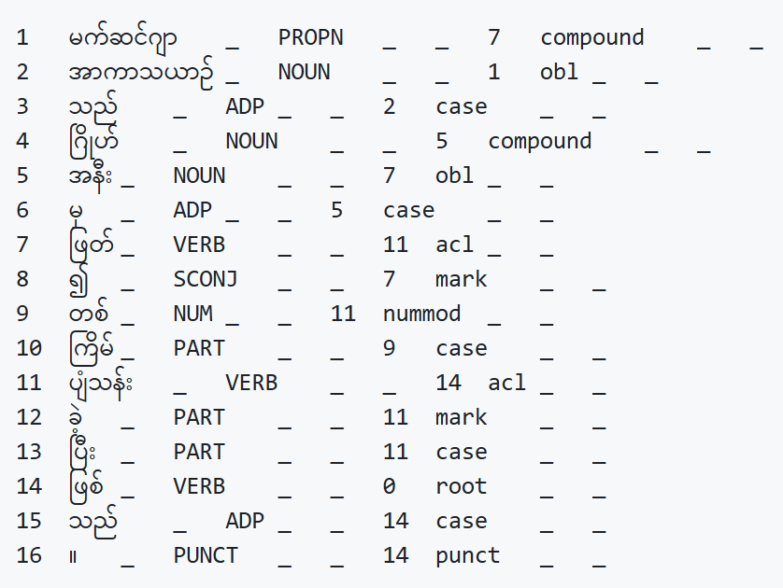
Corpora (myUDTree)
ပုံမှာ မြင်ရတဲ့အတိုင်းပါပဲ စာကြောင်းက ရှည်လာတာနဲ့အမျှ dependency tree ရဲ့ တည်ဆောက်ပုံကလည်း ပိုမိုရှုတ်ထွေးနိုင်တာ၊ ပုံစံ အမျိုးမျိုး ရှိတာ ဖြစ်နိုင်ပါတယ်
တကယ်ကို ပင်ပင်ပန်ပန်း အာရုံစိုက်ပြီး ဒီ ကောပတ်စ်ကို ဆောက်ခဲ့ကြပါတယ်
ဒါပေမဲ့ မှားနေတာတွေ ရှိနိုင်ပါသေးတယ်

Slide 40
Corpora (myUDTree)
myUDTree (version 1.0) နဲ့ ပတ်သက်တဲ့ စာတမ်းက အောက်ပါအတိုင်းပါ
Zar Zar Hlaing, Ye Kyaw Thu, Thepchai Supnithi and Ponrudee Netisopakul, "Graph-based Dependency Parser Building for Myanmar Language", In Proceedings of the 17th International Joint Symposium on Artificial Intelligence and Natural Language Processing (iSAI-NLP 2022), Nov 5 to 7, 2022, Chiang Mai, Thailand, pp. 1-6.
Creative Commons Attribution-NonCommercial-Share Alike 4.0 International (CC BY-NC-SA 4.0) License
လိုင်စင်နဲ့ ပတ်သက်တဲ့အသေးစိတ်က ဒီလင့်ကို ဖတ်ပါ။ https://creativecommons.org/licenses/by-nc-sa/4.0/

Slide 41
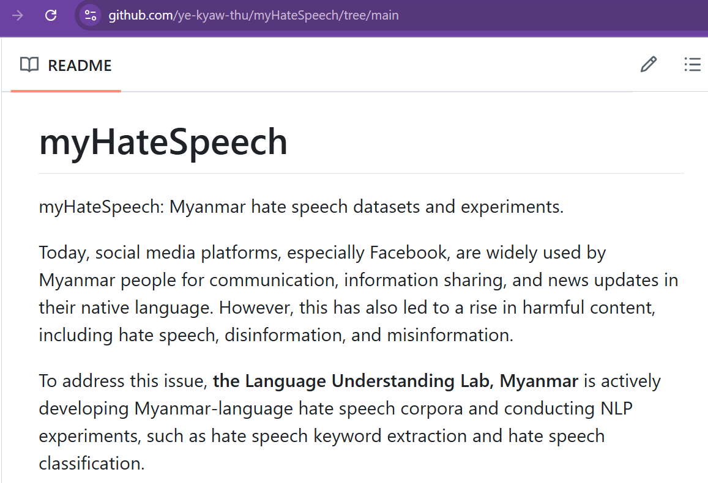
Corpora (myHateSpeech)
အထူးသဖြင့် social media တွေထဲက မြန်မာအများစု အသုံးပြုကြတဲ့ Facebook မှာ ဆိုရင် နေ့စဉ်လိုလို hate speech တွေကို ပုံစံ အမျိုးမျိုးနဲ့ တွေ့ကြရပါလိမ့်မယ်
အဲဒါတွေကို ကွန်ပျူတာနဲ့ automatic detect လုပ်တာမျိုး လုပ်နိုင်ဖို့ ရည်ရွယ်တယ်
https://github.com/ye-kyaw-thu/myHateSpeech

Slide 42
Corpora (myHateSpeech)
ဖော်လော်မော်/ab မ ဟုတ် လို့ ပေါ့ 🤣 🤣 ab
နား ကို မ လည် တာ no
ဆောက်မြင်ကပ်/ab ထင် တာ ပဲ ab
ကွမ်းယာ မှာ ထည့် စား တဲ့ စမုန်စပါး ထင် တယ် no
ဖလော်မော်/ab next version ab
ငါ လည်း သိ ချင် နေ တာ 😁 အဲ့လို စကား တွေ ကျ နားမလည် လို့ သင် ပေး ကြ ပါ ဦး 😂 no
ငါ မ သိ လို့ ကိုကို့ ကို မေး ကြည့် တာ ကိုကို က လည်း baby က လွဲ ရင် မ သိ ဘူး တဲ့ 🥺 no
ဖော်လော်မော်/ab နဲ့ ညီမ တော် တယ် လေ 😬 ab
sမွေး/ab ကြီး တဲ့ 😂 ab
$မွှေး/ab ပါ ab

Slide 43
Corpora (myHateSpeech)
myHateSpeech ကောပတ်စ်ကလည်း ဒေတာဆက်တိုးဖို့ လိုအပ်ပါတယ်။ ဆက်လည်း လုပ်သွားပါမယ်။
လောလောဆယ် ဆောက်ပြီးသလောက် ဒေတာကိုပဲ သုံးပြီး လုပ်ခဲ့တဲ့ စမ်းသပ်မှုရလဒ်တွေကိုအောက်ပါ စာတမ်းအနေနဲ့ ရေးသားထုတ်ဝေခဲ့ပါတယ်။
Nang Aeindray Kyaw, Ye Kyaw Thu, Hutchatai Chanlekha, Thazin Myint Oo, Okumura Manabu and Thepchai Supnithi, "Enhancing Hate Speech Classification in Myanmar Language Through Lexicon-Based Filtering", the 21st International Joint Conference on Computer Science and Software Engineering (JCSSE 2024), June 19-22, Phuket, Thailand, pp. 325-332
myHateSpeech ကောပတ်စ်ကို စိတ်ဝင်စားတဲ့သူတွေ၊ ကူချင်တဲ့ သူတွေ ရှိရင်လည်း ကျွန်တော့ကို ဆက်သွယ်ပါ။

Slide 44
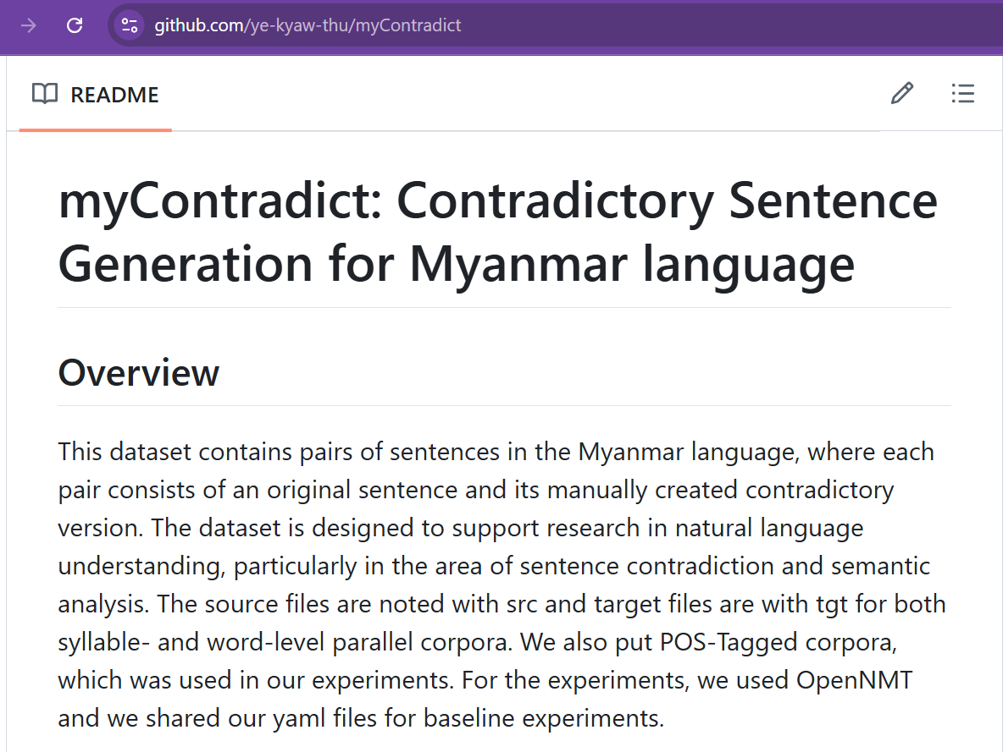
Corpora (myContradict)
Conversational AI အလုပ်တွေအတွက် တဖက်က ပြောလိုက်တဲ့ စကားကို ဆန့်ကျင်ပြီး ပြောနိုင်တာကလည်း အရေးကြီးလို့ myContradict ဒေတာကို ပြင်ဆင်ဖြစ်ခဲ့တယ်
https://github.com/ye-kyaw-thu/myContradict

Slide 45
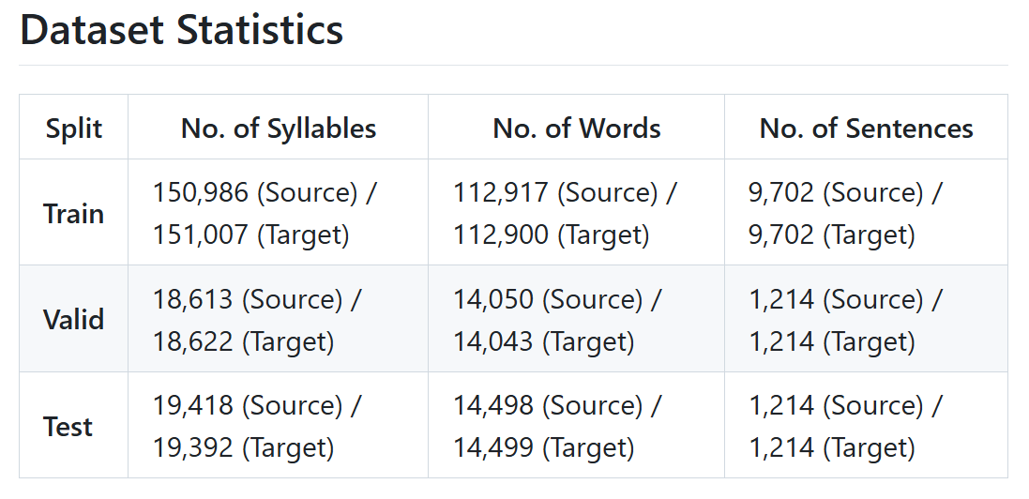
Corpora (myContradict)
myContradict ဒေတာမှာ ပါဝင်တဲ့ စုစုပေါင်း ဝဏ္ဏ၊ စာလုံး နဲ့ စာကြောင်း အရေအတွက်

Slide 46
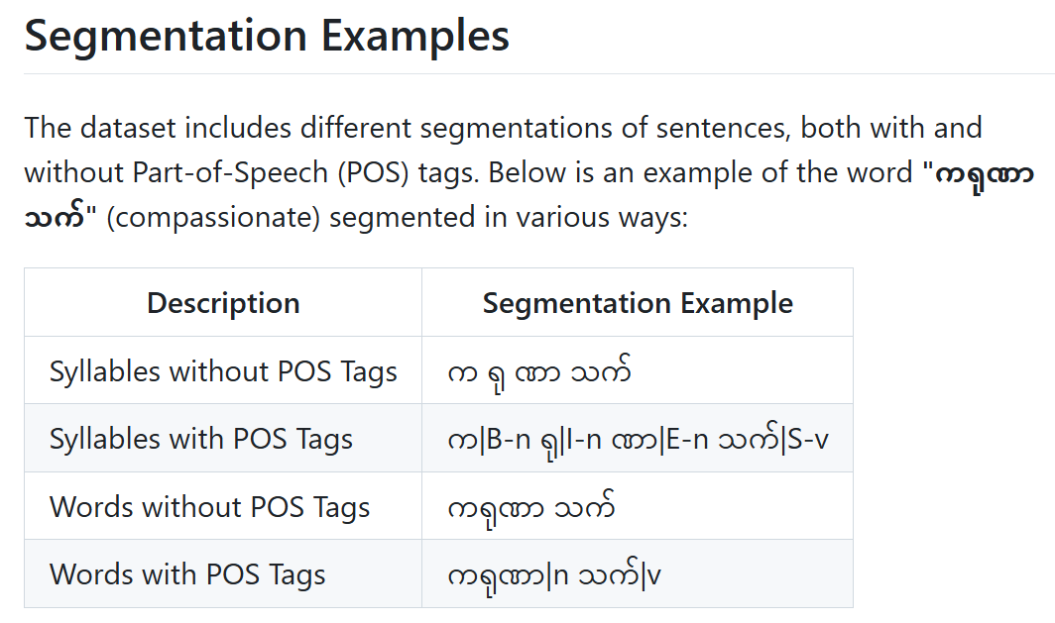
Corpora (myContradict)
myContradict ဒေတာ ရဲ့ word segmentation, tagging ဥပမာပါ။

Slide 47
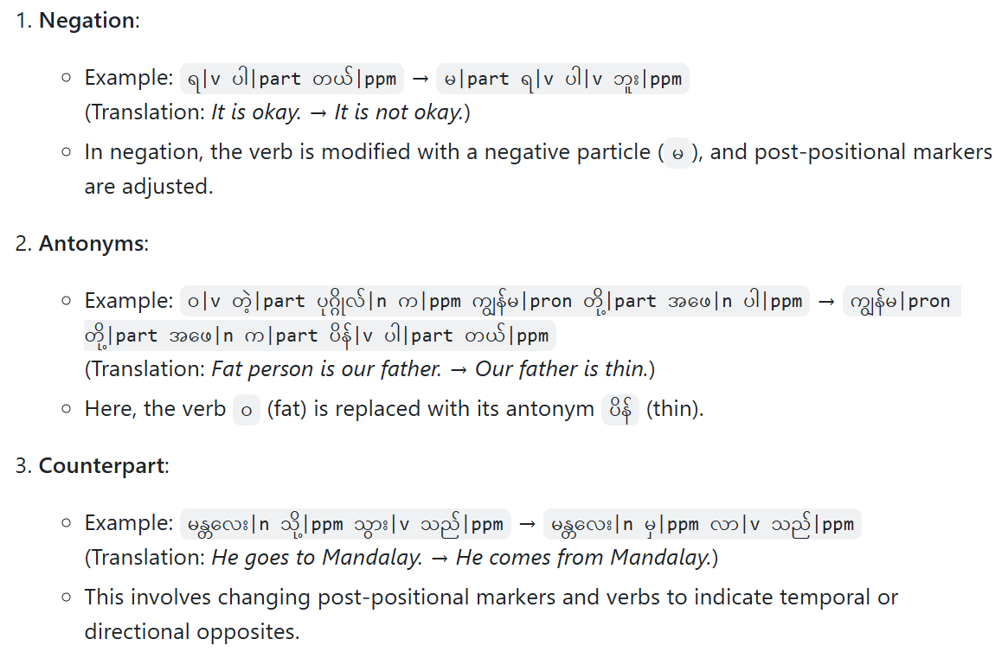
Corpora (myContradict)

Slide 48
Corpora (myContradict)
POS Tagging
For training multi-feature models, POS tagging was performed using the myPOS version 3.0 model, which leverages the RDRPOSTagger and achieves an F1-score of 96.53%. POS tags are provided at the word level, and for syllable-level tagging, a BIES (Begin, Inside, End, Single) scheme is used.
ဒီမှာပြောနေတဲ့ RDR ဆိုတာက Ripple Down Rules ဆိုတဲ့ နည်းလမ်းပါ

Slide 49
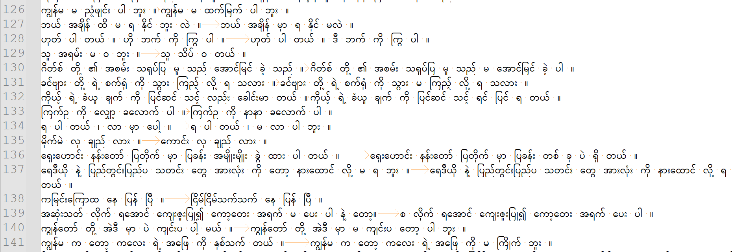
Corpora (myContradict)
စာကြောင်းနှစ်ကြောင်းအကြား TAB ခြားထားတဲ့ format ပါ

Slide 50
Corpora (myContradict)
myContradict (version 1.0) ကောပတ်စ်ကိုသုံးပြီး လုပ်ခဲ့တဲ့ စမ်းသပ်မှု ရလဒ်တွေကိုတော့ အောက်ပါ စာတမ်းမှာ အသေးစိတ် ဖော်ပြထားပါတယ်
Ye Kyaw Thu, Ei Myat Nwe and Thura Aung, "myContradict: Semi-supervised Contradictory Sentence Generation for Myanmar language", In Proceedings of the 19th International Joint Symposium on Artificial Intelligence and Natural Language Processing (iSAI-NLP 2024), Nov 11 to 15, 2024, Pattaya, Thailand, pp. 1-6

Slide 51
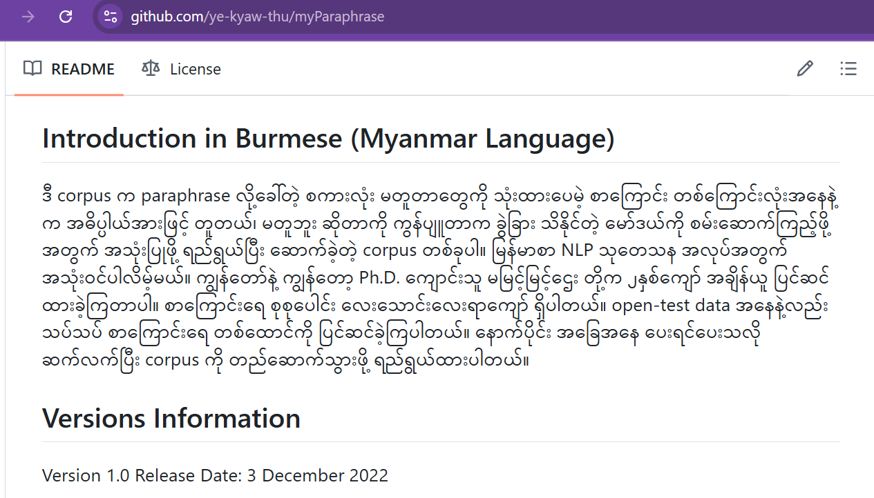
Corpora (myParaphrase)
https://github.com/ye-kyaw-thu/myParaphrase

Slide 52
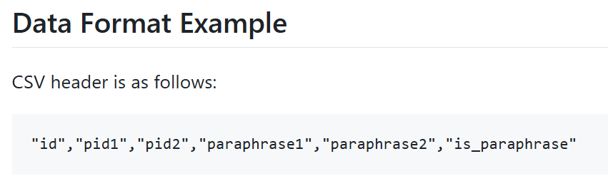
Corpora (myParaphrase)

Slide 53
Corpora (myParaphrase)
"19830","19831","19832","ဒီလို မကြာမကြာ အတူ စား ကြရအောင် ။","ငါတို့ မင်း ကို ကျေးဇူးတင် တယ် ။","0"
"24566","24567","24568","မင်း ဘယ် ရထား စီးလာ မှာလဲ ။","ကျွန်မက သက်သက်လွတ်သမားရှင့် ။","0"
"28755","28756","28757","ရေအေးအေးလေး က အမောပြေ စေ တယ် ။","ရေအေးအေးလေး က အမော ကို ပြေ သွား တာ ပဲ ။","1"
"23088","23089","23090","ဘယ်သူ့ ကို သံသယဖြစ် တာ လဲ ။","ကဗျာ ရေး သလား ။","0"
"16027","16028","16029","တော် ပါ တယ် ကြိုးစား ပါ","တော် လိုက် တာ ကြိုးစား နော် အားမလျှော့ နဲ့","1"

Slide 54
Corpora (myParaphrase)
myParaphrase ကောပတ်စ်နဲ့ ပတ်သက်ပြီး conference စာတမ်းတစ်စောင် နဲ့ ဂျာနယ် စာတမ်း တစ်စောင်စီ ရေးသားခဲ့ကြပါတယ်။
Myint Myint Htay, Ye Kyaw Thu, Hnin Aye Thant, Thepchai Supnithi, "Statistical Machine Translation for Myanmar Language Paraphrase Generation", In Proceedings of the 15th International Joint Symposium on Artificial Intelligence and Natural Language Processing (iSAI-NLP 2020), Nov 18 to Nov 20, 2020, Bangkok, Thailand, pp. 255-260. [Paper] (Best Paper Award)
Myint Myint Htay, Ye Kyaw Thu, Hnin Aye Thant, Thepchai Supnithi, "Deep Siamese Neural Network Vs Random Forest for Myanmar Language Paraphrase Classification", Journal of Intelligent Informatics and Smart Technology, Oct 2nd Issue, 2022, pp. 25-1 to 25-9. (Submitted Feb 21, 2022; accepted July 17, 2022; published on 31 Oct 2022)

Slide 55
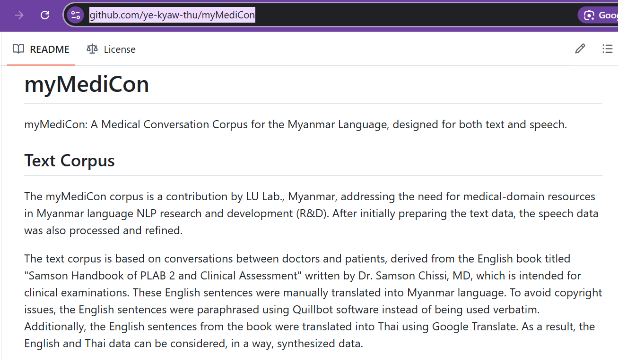
Corpora (myMedicon)
https://github.com/ye-kyaw-thu/myMediCon

Slide 56
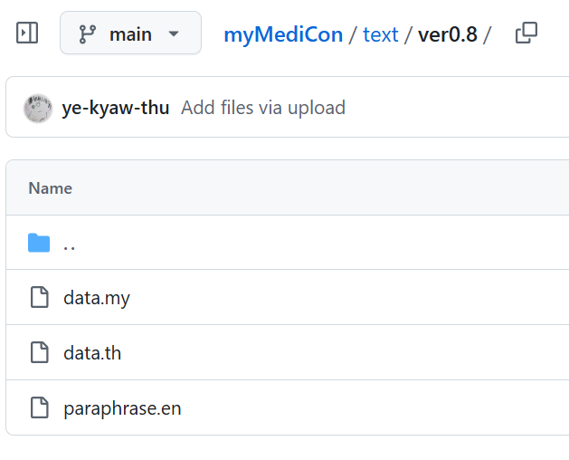
Corpora (myMedicon)
အင်္ဂလိပ်စာက မော်ဒယ်နဲ့ paraphrase လုပ်ထားတာပါ။
မြန်မာစာနဲ့ ထိုင်းက machine translation နဲ့ ဘာသာပြန်ထားတာပါ
မြန်မာစာကိုတော့ မဟာတန်းဘွဲ့လုပ်နေတဲ့ ကျောင်းသူ မြအိစံ (SIIT, Thailand) နဲ့အတူ စစ်နိုင်သလောက် စစ်ထားပါတယ်
En-Th-My parallel corpus ပါ

Slide 57
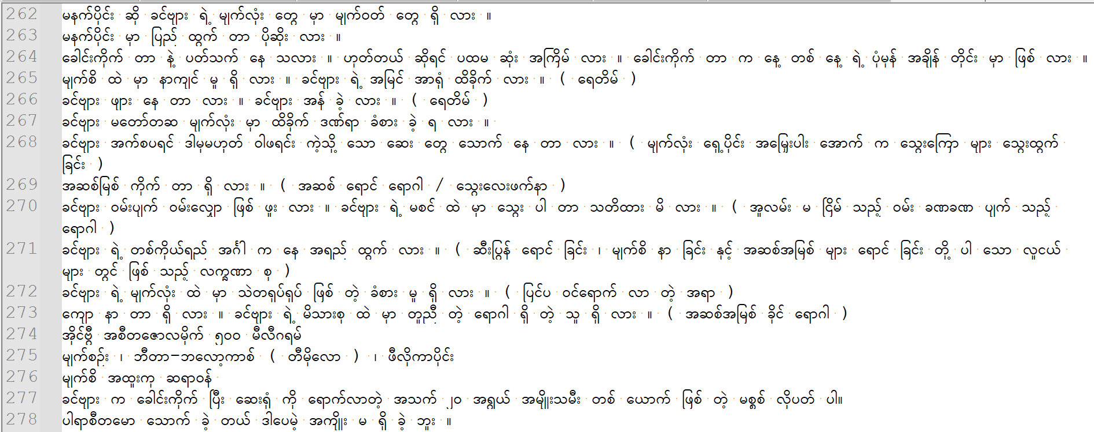
Corpora (myMedicon)

Slide 58
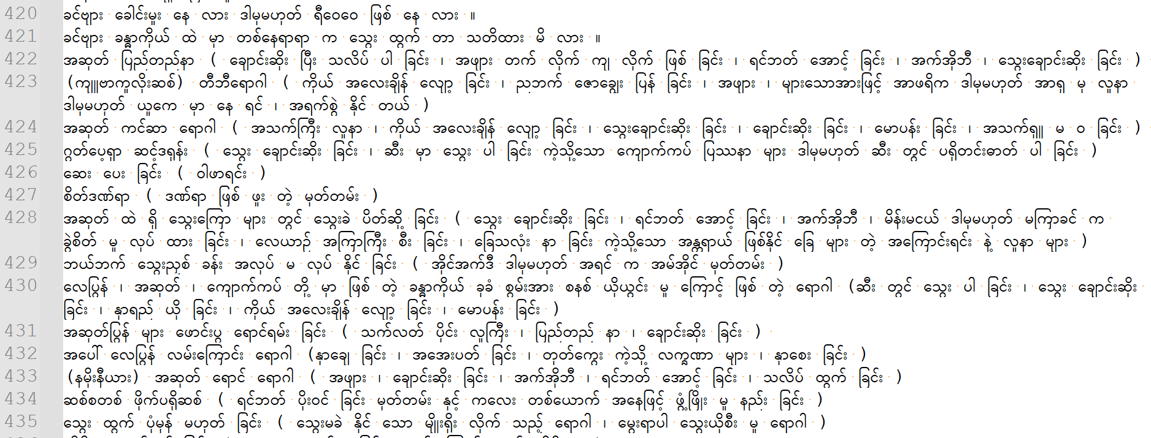
Corpora (myMedicon)
Medical domain ဖြစ်တာကြောင့် ဘာသာပြန်ရတာ ခက်ခဲပါတယ်

Slide 59
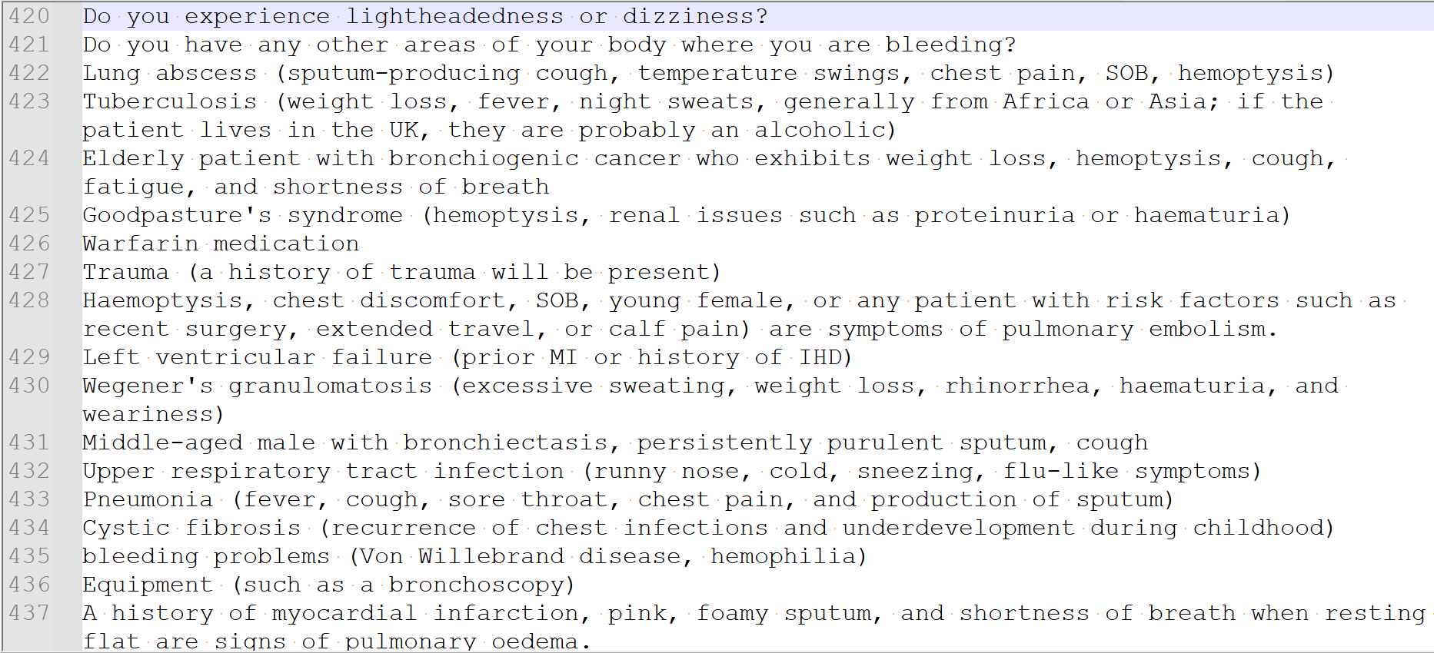
Corpora (myMedicon)
အင်္ဂလိပ်စာ ဒေတာ ဥပမာ

Slide 60
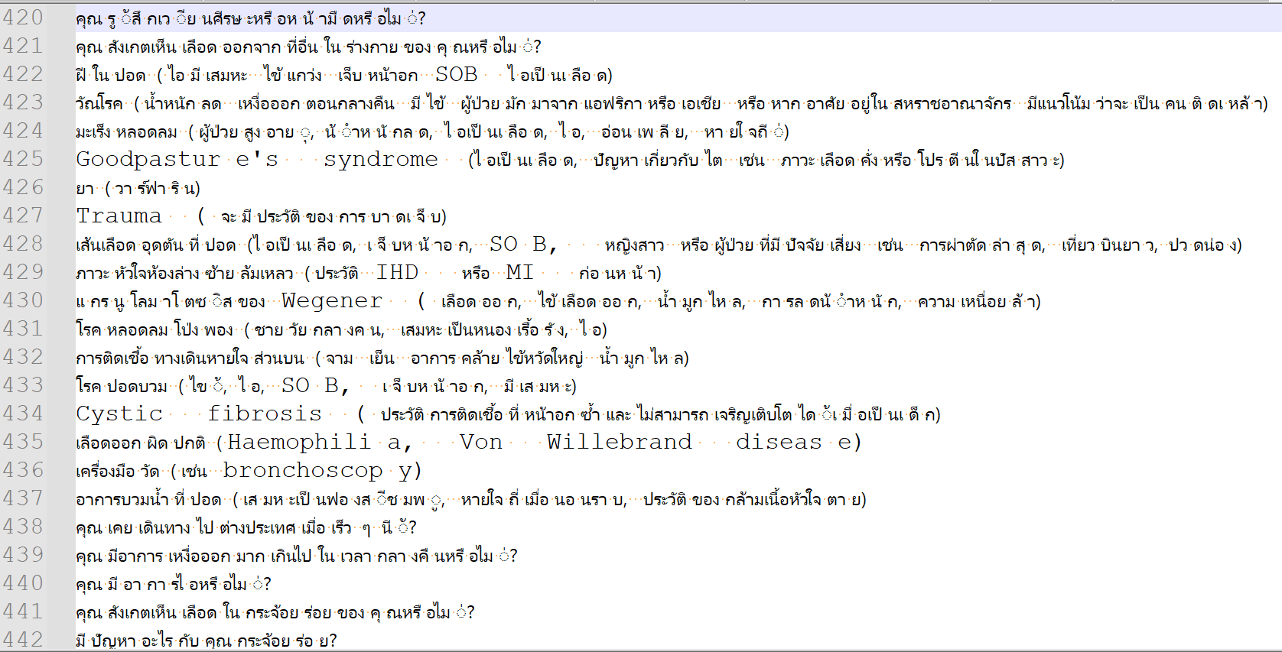
Corpora (myMedicon)
ထိုင်း ဒေတာ ဥပမာ စာကြောင်းတချို့

Slide 61
Corpora (myMedicon)
myMedicon ကောပတ်စ်ရဲ့ speech data (အသံဒေတာ) ကိုသုံးပြီး လုပ်ခဲ့တဲ့ Automatic Speech Recognition (ASR) ရလဒ်တွေကို အီတလီနိုင်ငံမှာ ကျင်းပခဲ့တဲ့ LREC-COLING 2024 conference မှာ စာတမ်း ဖတ်ခဲ့ကြပါတယ်။
Hay Man Htun, Ye Kyaw Thu, Hutchatai Chanlekha, Kotaro Funakoshi and Thepchai Supnithi, "End-to-End Burmese Automatic Speech Recognition for Medical Conversations", the 2024 Joint International Conference on Computational Linguistics, Language Resources and Evaluation (LREC-COLING 2024), 20-25 May, Torino, Italy, pp. 12032–12039

Slide 62
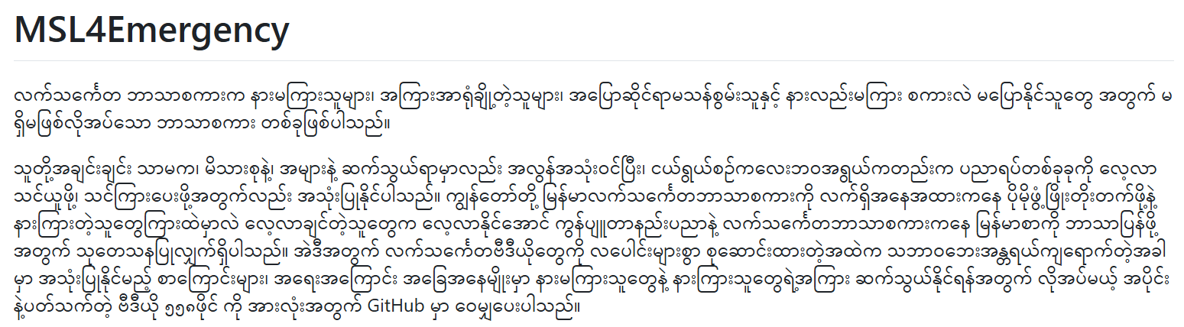
Corpora (MSL4Emergency)
https://github.com/ye-kyaw-thu/MSL4Emergency

Slide 63
Corpora (MSL4Emergency)
Some examples of Myanmar written text and Myanmar sign language transcription are as follow:
မီးချိတ် ။ မီးချိတ်
သဲ အိတ် ။ အိတ် ထဲ သဲ
မီးသတ်ဆေးဘူး ။ အနီ ဘူး ဖြန်း
မီးလောင် လွယ် သော ပစ္စည်း များ ။ မီးလောင် တစ်ခါတည်း ဓာတ်ဆီ စက္ကူ စွန့်ပစ် အမျိုးမျိုး
လောင်စာဆီ ။ ဓာတ်ဆီ 9 2 9 5 အောက်တိန်း အမျိုးမျိုး
မီးခလုပ် ။ ခလုပ် နှိပ်
မီးခိုး ။ မီး အခိုးအငွေ့ အမဲ
အောက်စီဂျင် ။ အောက်ဆီဂျင် o 2
ထွက်ပေါက် ။ ဆိုင်းဘုတ် အဲဒီက ပြေး တံခါးပေါက်
မီးသတ်ကား ။ ကား အရေးပေါ် မီးသတ်

Slide 64
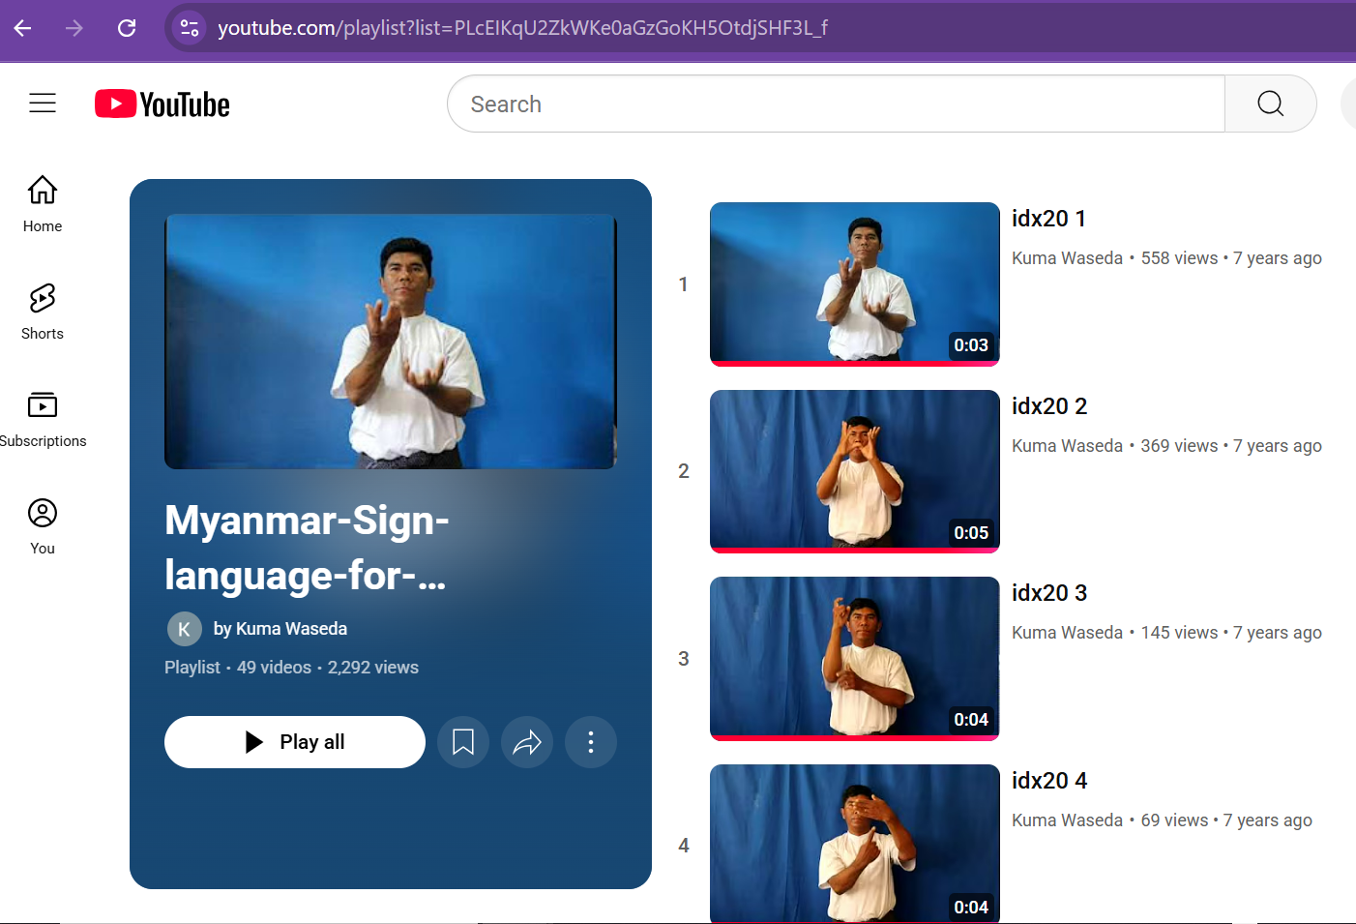
Corpora (MSL4Emergency)

Slide 65
Corpora (MSL4Emergency)
မြန်မာ လက်သင်္ကေတစကား နဲ့ ပတ်သက်တဲ့ စာတမ်းတွေလည်း ရေးသားခဲ့ပါတယ်
Swe Zin Moe, Ye Kyaw Thu, Hnin Aye Thant, Nandar Win Min, and Thepchai Supnithi, "Unsupervised Neural Machine Translation between Myanmar Sign Language and Myanmar Language", Journal of Intelligent Informatics and Smart Technology, April 1st Issue, 2020, pp. 53-61. (Submitted December 21, 2019; accepted March 6, 2020; revised March 16, 2020; published online April 30, 2020)
Ni Htwe Aung, Ye Kyaw Thu, Su Su Maung, Swe Zin Moe, Hlaing Myat Nwe, "Transfer Learning Based Myanmar Sign Language Recognition for Myanmar Consonants", Journal of Intelligent Informatics and Smart Technology, April 1st Issue, 2020, pp. 35-44. (submitted December 21, 2019; accepted March 6, 2020; revised March 16, 2020; published online April 30, 2020)

Slide 66
Corpora (MSL4Emergency)
Hlaing Myat Nwe, Ye Kyaw Thu, Hnin Aye Thant, "Myanmar SignWriting Keyboard Mapping Layout for Fingerspelling", Journal of Intelligent Informatics and Smart Technology, April 1st Issue, 2020, pp. 45-52. (submitted December 21, 2019; accepted March 6, 2020; revised April 25, 2020; published online April 30, 2020)
Swe Zin Moe, Ye Kyaw Thu, Hlaing Myat Nwe, Hnin Wai Wai Hlaing, Ni Htwe Aung, Khaing Hsu Wai, Hnin Aye Thant, Nandar Win Min, "Development of Natural Language Processing based Communication and Educational Assisted Systems for the People with Hearing Disability in Myanmar", Journal Linguas & Letras, e-ISSN: 1981-4755, ISSN: 1517-7238, Date of Publication online: December/2019, Vol. 20 N. 48 (DOI: 10.5935/1981-4755.20190031)

Slide 67
Corpora (MSL4Emergency)
Hnin Wai Wai Hlaing, Ye Kyaw Thu, Swe Zin Moe, Hlaing Myat Nwe, Ni Htwe Aung, Nandar Win Min, Hnin Aye Thant, "Statistical Machine Translation between Myanmar Sign Language and Myanmar SignWriting", In Proceedings of the 1st International Symposium on Artificial Intelligence for ASEAN Development (ASEAN-AI 2018), March 26-27, 2018, Phuket, Thailand, pp. 65-72.
Hlaing Myat Nwe, Ye Kyaw Thu, Hnin Wai Wai Hlaing, Swe Zin Moe, Ni Htwe Aung , Hnin Aye Thant , Nanda Win Min, "Two Fingerspelling Keyboard Layouts for Myanmar SignWriting", In Proceedings of ICCA2018, February 22-23, 2018, Yangon, Myanmar, pp. 290-298.
တခြား စာတမ်းတွေလည်း ရှိပါသေးတယ်

Slide 68
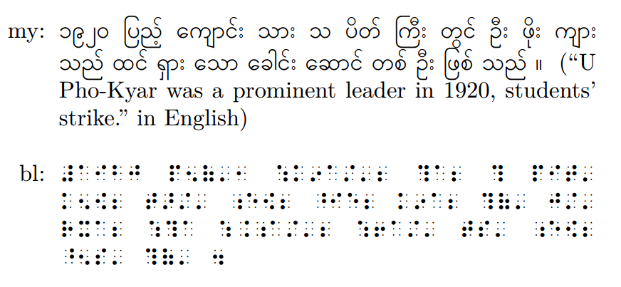
Corpora (Muthit Braille)

Slide 69
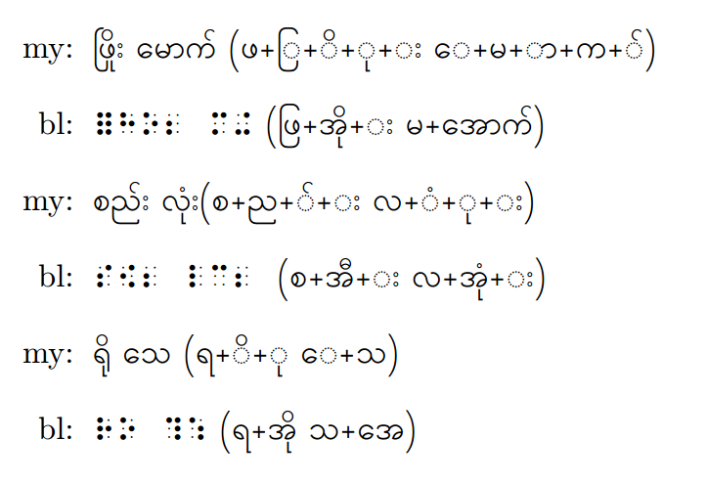
Corpora (Muhaung Braille)

Slide 70
Corpora (Braille)
ကျွန်တော်တို့ ဆောက်ထားတဲ့ မူသစ် မျက်မမြင်စာ ကောပတ်စ်နဲ့ ပတ်သက်တဲ့ စာတမ်းက အောက်ပါအတိုင်းပါ
Zun Hlaing Moe, Thida San, Ei Thandar Phyu, Hlaing Myat Nwe, Hnin Aye Thant, Naw Naw, Htet Ne Oo, Thepchai Supnithi, Ye Kyaw Thu, "Myanmar Text (Burmese) and Braille (Mu Thit) Machine Translation Applying IBM Model 1 and 2", Journal of Intelligent Informatics and Smart Technology, April 1st Issue, 2021, pp. 18-26. (Submitted February 8, 2021; accepted March 11, 2021; revised April 15, 2021; published online April 25, 2021 )

Slide 71
Corpora (Braille)
ပြီးတော့ CADT ကမ္ဘောဒီးယားမှာ ဧည့်ပါမောက္ခအဖြစ် ရှိနေစဉ်မှာလည်း ခမာ မျက်မမြင်စာ ကောပတ်စ်ကို ITC (Institute of Technology of Cambodia) ကကျောင်းသားတွေနဲ့ အတူဆောက်ခဲ့ကြပါသေးတယ်။
Kimhuoy Yann, Ponleur Veng, Ye Kyaw Thu, Rottana Ly, "Statistical vs Neural Machine Translations for Khmer Braille", the 13th Conference on Information Technology and its applications (CITA 2024), July 19-20, Danang and Hoi An, Vietnam, pp. 232-243. (Kimhuoy Yann, Ponleur Veng and Ye Kyaw Thu contributed equally to this work as first authors.)
19-July-2024: Our paper entitled "Statistical vs Neural Machine Translations for Khmer Braille" achieved "the 2nd Prize" at the Workshop on Research and Innovation for Students 2024, Danang, Vietnam.

Slide 72
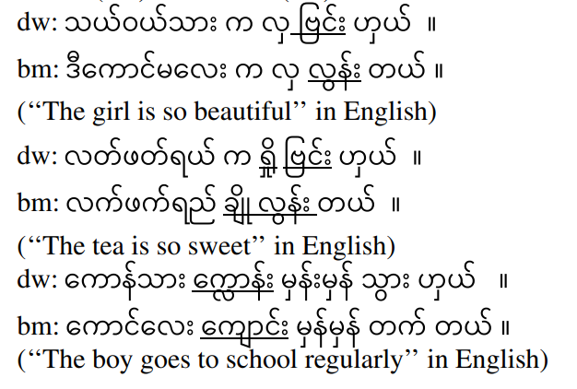
Corpora (Parallel Corpora)

Slide 73
Corpora (Parallel Corpora)
Some Publications:
Thazin Myint Oo, Thitipong Tanprasert, Ye Kyaw Thu, Thepchai Supnithi, "Transfer and Triangulation Pivot Translation Approaches for Burmese Dialects," in IEEE Access, vol. 11, pp. 6150-6168, 2023, doi: 10.1109/ACCESS.2023.3236804. (Received 15 October 2022, accepted 27 December 2022, date of publication 13 January 2023, date of current version 20 January 2023.)
Thazin Myint Oo, Ye Kyaw Thu, Khin Mar Soe, Thepchai Supnithi, "Statistical Machine Translation of Myanmar Dialects", Journal of Intelligent Informatics and Smart Technology, April 1st Issue, 2020, pp. 14-26. (Submitted December 21, 2019; accepted March 6, 2020; revised March 18, 2020; published online April 30, 2020) [Paper] ("the Workshop Paper Award" at the First Joint Myanmar-Thai NLP/AI R&D Workshop, 2019, Chiang Mai, Thailand)

Slide 74
Corpora (Parallel Corpora)
Hay Man Htun, Ye Kyaw Thu, Hlaing Myat Nwe, May Thu Win, Naw Naw, "Statistical Machine Translation System Combinations on Phrase-based, Hierarchical Phrase-based and Operation Sequence Model for Burmese and Pa'O Language Pair", Journal of Intelligent Informatics and Smart Technology, Oct 2nd Issue, 2021, pp. 1-9. (Submitted July 16, 2021; accepted October 13, 2021; revised October 20,2021; published online October 31, 2021 )
Nang Aeindray Kyaw, Ye Kyaw Thu, Hlaing Myat Nwe, Phyu Phyu Tar, Nandar Win Min, Thepchai Supnithi, "A Study of Three Statistical Machine Translation Methods for Myanmar (Burmese) and Shan (Tai Long) Language Pair", In Proceedings of the 15th International Joint Symposium on Artificial Intelligence and Natural Language Processing (iSAI-NLP 2020), Nov 18 to Nov 20, 2020, Bangkok, Thailand, pp. 218-223.

Slide 75
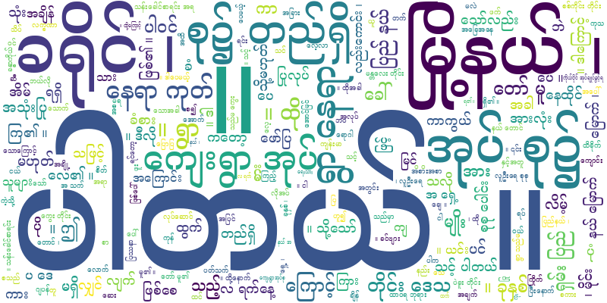
Embeddings (Visual Display of Word Frequency)
Fig. WordCloud of myMono Corpus version 2.0

Slide 76
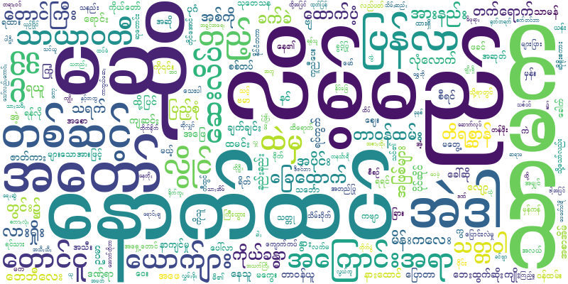
Embeddings
Fig. WordCloud of myMono Corpus version 2.0 (removed 100 stopwords + top 1000 words)

Slide 77
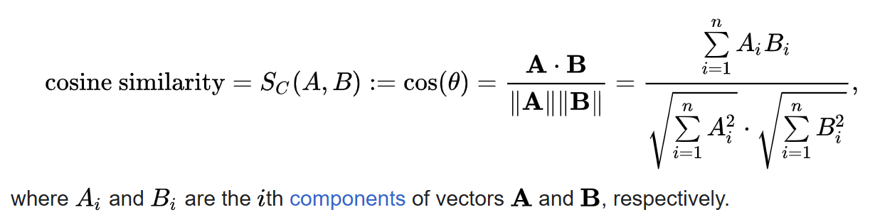
Embeddings
Source: https://en.wikipedia.org/wiki/Cosine_similarity

Slide 78
Embeddings (Nearest Neighbor Queries)
Query word? ရခိုင်မုန့်တီ
မုန့်တီ 0.844894
သင်္ကြန်ထမင်း 0.722245
မုန့်ဟင်းခါး 0.721326
မုန့်ဟင်းခါးဟင်းရည် 0.700476
မုန့်လလုံးရေပေါ် 0.68986
ရခိုင် 0.687642
အသုပ် 0.680808
ပေါင်မုန့်ကင် 0.672539
အုန်းနို့ခေါက်ဆွဲ 0.661636
လမုန့် 0.659123
Query word? ရခိုင်မုန့်တီ
မုန့်တီ 0.790716
ပေါင်မုန့်ကင် 0.666917
ရခိုင် 0.638991
ပေါင်မုန့် 0.635233
မုန့်ဟင်းခါးဟင်းရည် 0.616322
မုန့်လုံးရေပေါ် 0.613742
ကိတ်မုန့် 0.60678
မုန့်ဟင်းခါး 0.603243
လမုန့် 0.586718
အသားညှပ်ပေါင်မုန့် 0.585229
Fig. Nearest neighbor queries with word vectors (left: 100, right: 300 dimensions)

Slide 79
Embeddings (Nearest Neighbor Queries)
Query word? ဆရာမ
ကျောင်းအုပ်ဆရာမကြီး 0.758842
ကျောင်းသူ 0.720078
ကျောင်းအုပ်ဆရာကြီး 0.699432
ပညာပြ 0.69658
ဆရာ 0.673178
ကျောင်းအုပ် 0.670142
ကျောင်းသားကဒ် 0.669361
ညကျောင်း 0.662287
သူနာပြု 0.661204
ကျူရှင် 0.661188
Query word? ဆရာမ
ကျောင်းအုပ်ဆရာမကြီး 0.558769
ဆရာ 0.558493
ဆရာလေး 0.556287
ဆရာ့ 0.505054
ဆရာလုပ် 0.504805
ကျောင်းအုပ်ဆရာကြီး 0.500963
ဆရာကတော် 0.497177
သူနာပြု 0.495417
ကျောင်းသူ 0.491647
စာသင်တာ 0.489204
Fig. Nearest neighbor queries with word vectors (left: 100, right: 300 dimensions)

Slide 80
Embeddings (Nearest Neighbor Queries)
Query word?ဆရာဝန်
ဆရာဝန် 0.928535
သွားဆရာဝန် 0.857536
ခွဲစိတ်ကုဆရာဝန် 0.83778
အထူးကု 0.790519
ဆရာဝန်ကြီး 0.756213
ဝန်( 0.734541
ဝန်/ 0.70739
Laryngoscopy 0.696624
ကုသမှု 0.688599
သူနာပြု 0.686658
Query word? ဆရာဝန်
သွားဆရာဝန် 0.717381
ခွဲစိတ်ကုဆရာဝန် 0.699172
အထူးကု 0.65095
ဆရာဝန်ကြီး 0.646915
OG 0.64477
ကုသမှု 0.625344
တတိုင်ပင် 0.613686
ဆေးအညွှန်း 0.602823
cystoscopy 0.594916
Laryngoscopy 0.594098
Fig. Nearest neighbor queries with word vectors (left: 100, right: 300 dimensions)

Slide 81
Embeddings (Word Analogies with FastText)
Query triplet (A - B + C)? ရန်ကုန် မြန်မာ ထိုင်း
ဘန်ကောက် 0.58378
ထိုင်းနိုင်ငံ 0.541044
မြောက်ဥက္ကလာပ 0.535116
ထိုင်ပေ 0.530853
ချင်းမိုင် 0.508272
မင်္ဂလာဒုံ 0.494238
တောင်ဥက္ကလာ 0.49088
လှိုင်သာယာ 0.479702
ထိုင်းဥ 0.467541
သင်္ဃန်း 0.466632
Fig. (ရန်ကုန် - မြန်မာ + ထိုင်း)?

Slide 82
Embeddings (Word Analogies with FastText)
Query triplet (A - B + C)? စား စားခဲ့ အိပ်ခဲ့
အိပ်ချ 0.663952
အိပ် 0.659455
အိပ်- 0.654276
အိပ်စက် 0.631872
အိပ်ချိန် 0.61765
အိပ်ချင် 0.605428
အိပ်ယာထ 0.564114
အိပ်ပျက် 0.555627
အိပ်၏ 0.551869
အိပ်ယာဝင် 0.541464
Fig. (စား - စားခဲ့ + အိပ်ခဲ့)?

Slide 83
Embeddings (Word Analogies with FastText)
Query triplet (A - B + C)? ကြိုးစား မကြိုးစားဘူး မရိုသေဘူး
ရိုသေ 0.595436
လူရိုသေရှင်ရိုသေ 0.578414
မရိုမသေ 0.566819
မရိုးမရွဖြစ် 0.565208
မထီလေးစား 0.544146
ရိုသေလေးမြတ် 0.543523
မရိုး 0.538855
ရိုသေကိုင်းညွတ် 0.523898
ကိုးစား 0.49914
နိုင်ထက်စီးနင်း 0.495257
Fig. (ကြိုးစား - မကြိုးစားဘူး + မရိုသေဘူး)?

Slide 84
Embeddings (Word Analogies with FastText)
Query triplet (A - B + C)? ကျောင်းသား ကျောင်း ဘုန်းကြီးကျောင်း
ဘုန်းကြီးကျောင်းသား 0.845826
ဆေးကျောင်းသား 0.717175
နေ့ကျောင်းသား 0.712395
သိုးကျောင်းသား 0.666482
ကျောင်းသားကဒ် 0.607626
အဟောင်းသား 0.566575
နွားကျောင်းသား 0.566006
ကျောင်းသားရေးရာ 0.553581
ရွာဦးဘုန်းတော်ကြီးကျောင်း 0.54597
အကောင်းသား 0.537656
Fig. (ကျောင်းသား - ကျောင်း + ဘုန်းကြီးကျောင်း)?

Slide 85



Embeddings (for Pictures)
pexels-goochie-poochie-3361723.jpg
pexels-pixabay-76957.jpg
pexels-lina-1741205.jpg
Fig. Embeddings for pictures

Slide 86


Language Model
Fig. Ngram counting

Slide 87

Language Model
N-gram Language Model ဟာ စာကြောင်းတစ်ခုရဲ့ ဖြစ်နိုင်ခြေ (probability) ကို တွက်ချက်ဖို့ အသုံးပြုတဲ့ နည်းလမ်းတစ်ခု ဖြစ်ပါတယ်။ ဒီ Model က စာကြောင်းထဲက စကားလုံးတစ်ခုကို သူ့ရဲ့အရှေ့က စကားလုံး(များ) ပေါ်မူတည်ပြီး ခန့်မှန်းလေ့ရှိပါတယ်။
ဥပမာအားဖြင့်၊ "ဗမာ စကား ပြောတတ် သလား" ဆိုတဲ့ စာကြောင်းတစ်ခုလုံးရဲ့ ဖြစ်နိုင်ခြေကို တွက်ချက်ဖို့အတွက် စကားလုံးတစ်ခုချင်းစီရဲ့ ဖြစ်နိုင်ခြေကို အောက်ပါ formula နဲ့ တွက်လို့ရပါတယ်။

Slide 88


Language Model

Slide 89



Language Model
Fig. Ngram language model with ARPA format

Slide 90
Practical NLP Applications
Monolingual, parallel, tagged corpus တွေနဲ့ ဆောက်ထားတဲ့ Pretrained Model တွေကိုသုံးပြီး
Text Generation
Summarization
Translation
NER Tagging
Sentence Similarity အလုပ်တွေကို လုပ်ပြပါမယ်
ပြီးတော့ SymSpell Approach နဲ့ မြန်မာစာလုံးပေါင်းအမှားတွေကို ရှာဖွေတာ၊ အမှန်ပြင်တာတွေကို ဘယ်လို လုပ်လို့ ရသလဲ ဆိုတာကိုလည်း သင်ပေးပါမယ်
လက်ရှိ NLP task တွေကို ဘယ်လောက်ထိ လုပ်ပေးနိုင်သလဲ၊ ဘယ်လို အခက်အခဲတွေ ရှိနေသေးလဲ ဆိုတာတွေကို လေ့လာကြရအောင်

Slide 91
Open Discussion
မေးခွန်းတွေ ရှိရင် မေးကြပါ

Slide 92
Conclusion & Open Discussion
Pretrained model တွေနဲ့ ကျွန်တော်တို့ မြန်မာစာနဲ့ ပတ်သက်တဲ့ အလုပ်တွေ အများကြီးလုပ်လို့ ရနိုင်ပါတယ်
လက်တွေ့ လုပ်ပြစဉ် အခါမှာလည်း မြင်ကြရတဲ့အတိုင်းပါပဲ၊ မြန်မာစာအတွက်က မြန်မာတွေ ကိုယ်တိုင် လုပ်ဖို့ လိုအပ်ပါတယ်
လိုအပ်ချက်အရရော၊ ဂုဏ်သိက္ခာအရရောပေါ့
အထူးသဖြင့် တိုင်းရင်းသား ဘာသာစကားတွေနဲ့ ပတ်သက်ရင် ဒေတာပြင်တဲ့အပိုင်းအပါအဝင် လုပ်စရာတွေ အများကြီးကျန်နေပါသေးတယ်
ပြီးတော့ NLP သမားတွေနဲ့ပဲ မဟုတ်ပဲ မြန်မာစာပညာရှင်တွေ၊ ဘာသာဗေဒ ပညာရှင်တွေနဲ့ အတူတူ လုပ်ကြရမယ်လို့ ကျွန်တော်ကတော့ နားလည်ပါတယ်
စိတ်ဝင်စားတဲ့ ကျောင်းသား၊ ကျောင်းသူတွေရှိရင် LU Lab ကို internship အနေနဲ့ join တာပဲ ဖြစ်ဖြစ်လုပ်ကြပါ
စာလည်း ပိုသင်နိုင်အောင် အချိန်လုပါမယ်

Slide 93
Thank
you

